Slide 1


利用中国知网
高效完成文献检索
知网研学讲师 高梓婷

Slide 2

什么是文献检索？
文献检索，即运用一定的策略和技术获取文献的过程，可以在检索界面上输入检索条件查找文献（例如：直接输入“机器学习”进行检索）；
也可以通过浏览的方式找文献 （例如：通过“名称首字母索引”或“学科分类”等浏览文献）。
了解有什么
明确要什么
知道怎么办

Slide 3






常见文献出版类型
图书
[M]
期刊
[J]
学位论文
[D]
会议文献
[C]
专利
[P]
标准
[S]
常见文献类型代码导图
(参考GBT7714-2015信息与文献)

Slide 4

  图书
图书 图书专著:是最基础、最重要的文献类型，是经过时间检验的，一个学科或者领域内的开创之作或集大成者，是学习和理解一门学科或者领域的最佳途径。
适于初入学科探究者以掌握学科概念和框架。阅读经典文献就是站在巨人的肩膀上，找到自己的摆渡人。

Slide 5
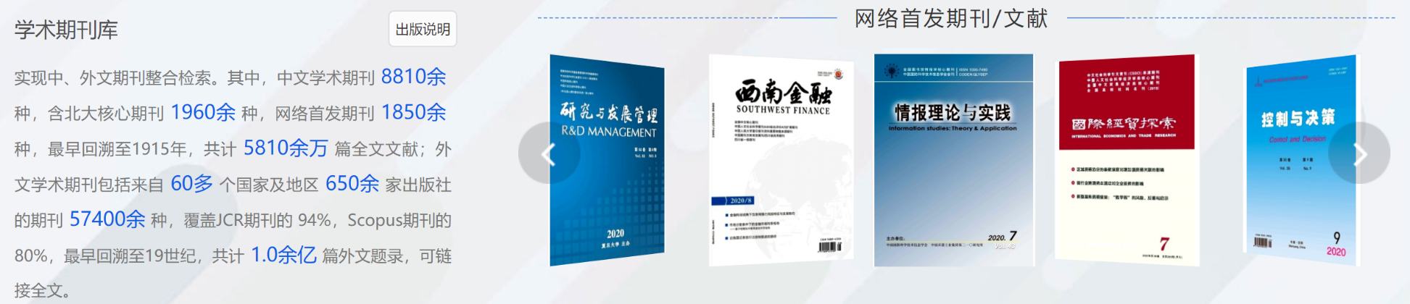
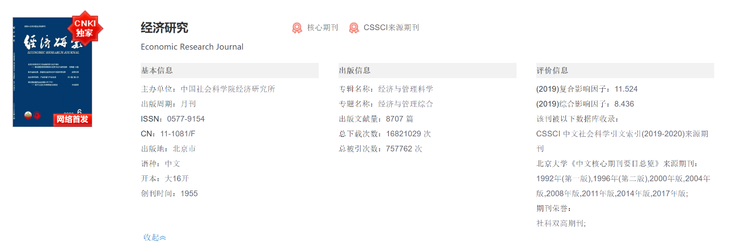
  学术期刊
期刊 名称固定的定期或不定期的连续出版物。如周刊、旬刊、半月刊、月刊、季刊、半年刊、年刊等。
期刊兼有报纸和图书的特点，即能较快地传播科学文化知识信息。
期刊论文内容新颖，报道速度快，信息含量大，是传递科技情报、交流学术思想最基本的文献形式。

Slide 6
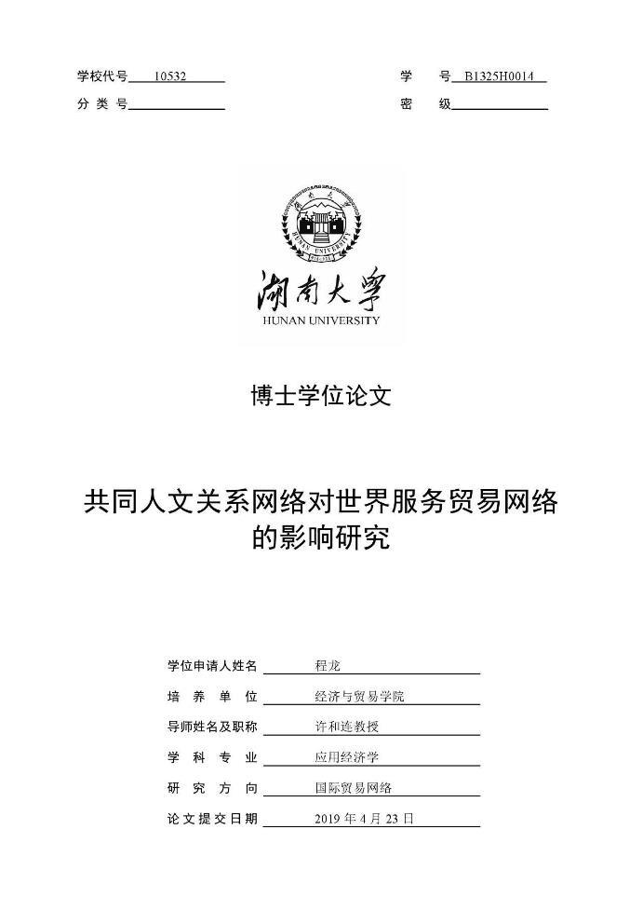
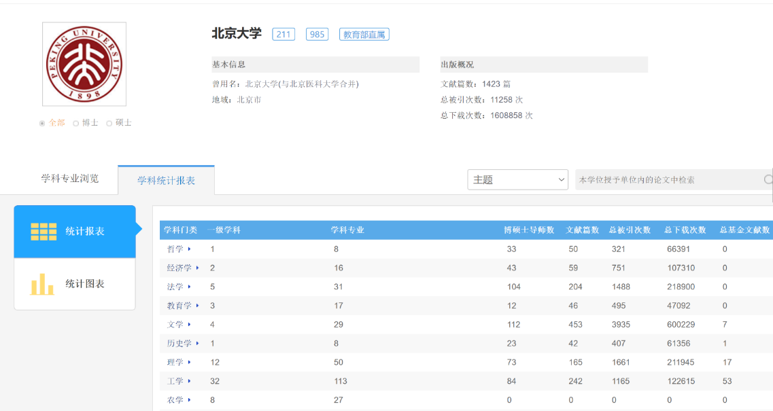

  博硕士论文
博硕士论文 为申请硕士、博士等学位而提交的学术论文。
学位论文的质量参差不齐，但都是就某一专题进行研究而作的总结，多数有一定的独创性。
学位论文是非卖品，一般为高校所有，极少数以科技报告、期刊论文的形式发表。

Slide 7
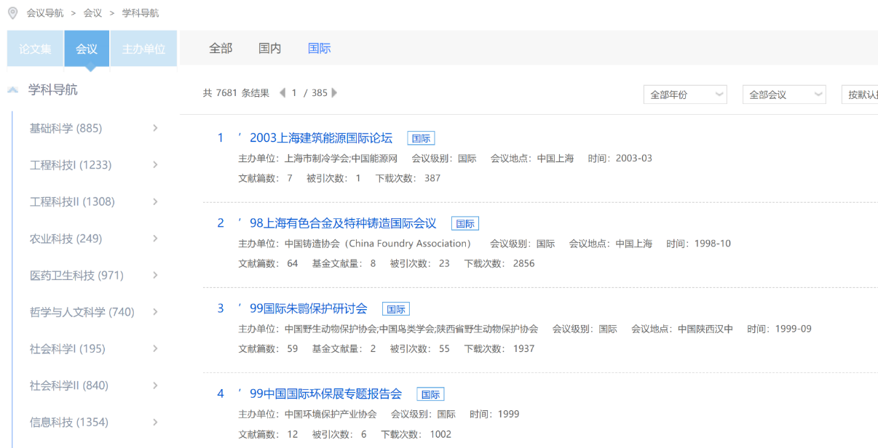
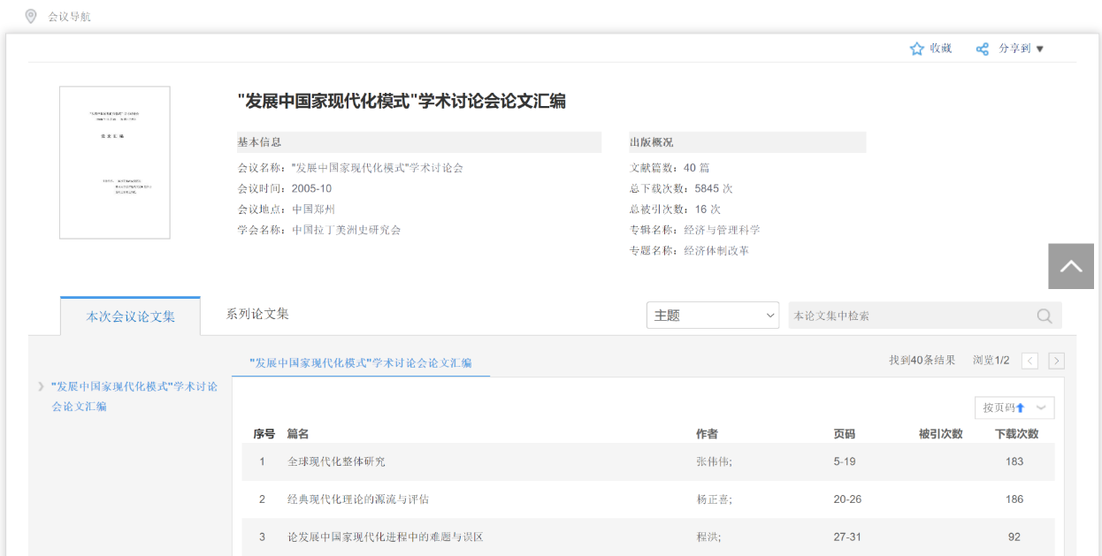
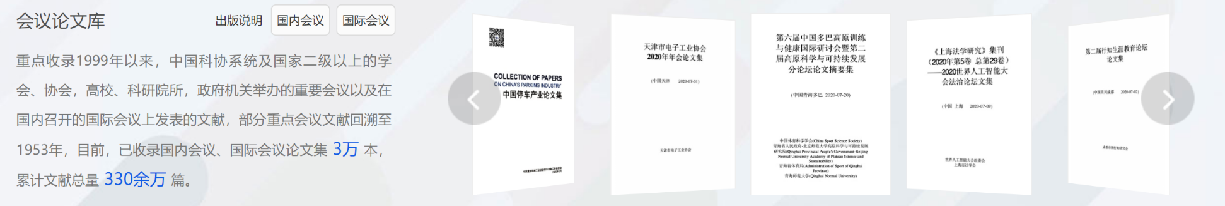
  会议
会议论文 国内或国际重要学术会议上发表的论文。
学术性强，往往代表着某一领域内的最新成就，反映了国内外科技发展水平和趋势，是获得最新情报的重要来源。

Slide 8


文献检索常用工具
中文
中国知网（CNKI）、知网研学、万方数据、独秀、中华数字书苑、谷歌学术、百度学术、小木虫..
英文
Web of Science、EI、SCOPUS、IEEE、EBSCO、SpringLink、ScienceDirect、Google Scholar

Slide 9
其他文献检索常用工具
专利
中国国家知识产权局、SOOPAT、德温特专利文献索引、中国知网专利检索、国家科技文献中心数据库
其他
PQDT（学位论文检索平台）、Wiley、OPAC(中国国家图书馆)、Pubmed、RSC、ACS

Slide 10
文献检索思路
01
检索文献
02
筛选与分析文献
03
获取更多相关资源

Slide 11
检索文献
01
Part One
不同检索方式的操作指南

Slide 12

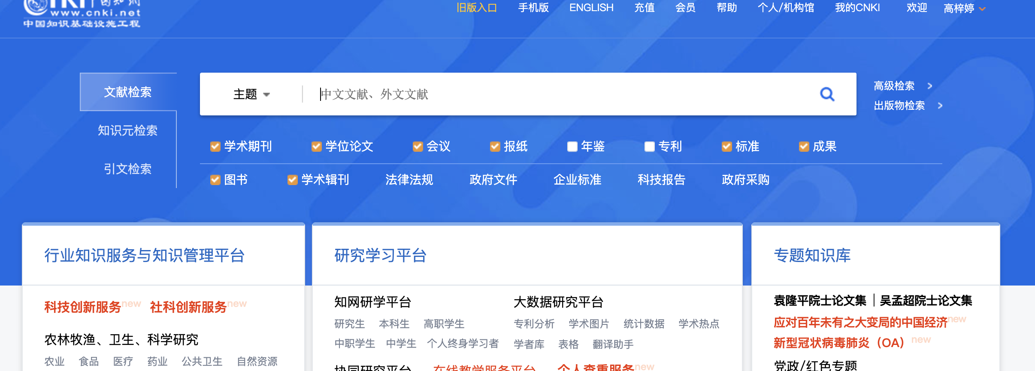

我们进入学术世界的入口

Slide 13
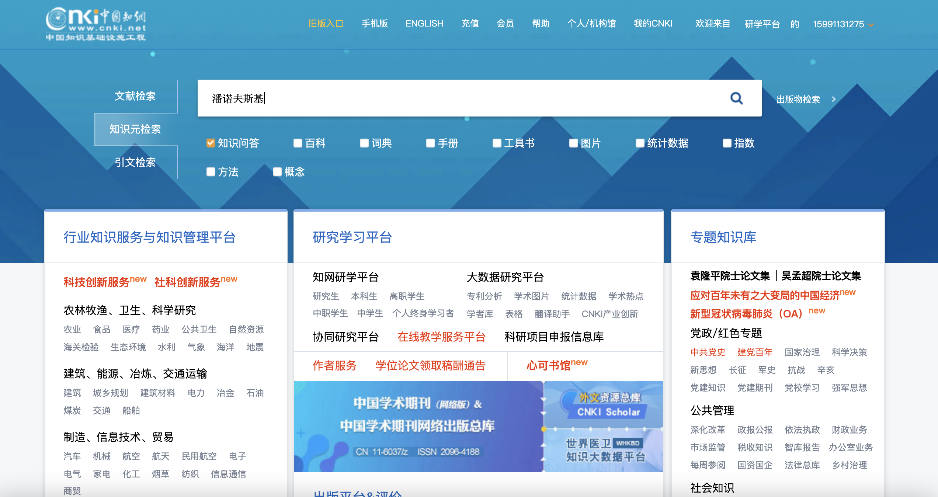
等一下，先不着急检索文献，我们试着从基础概念入手

Slide 14
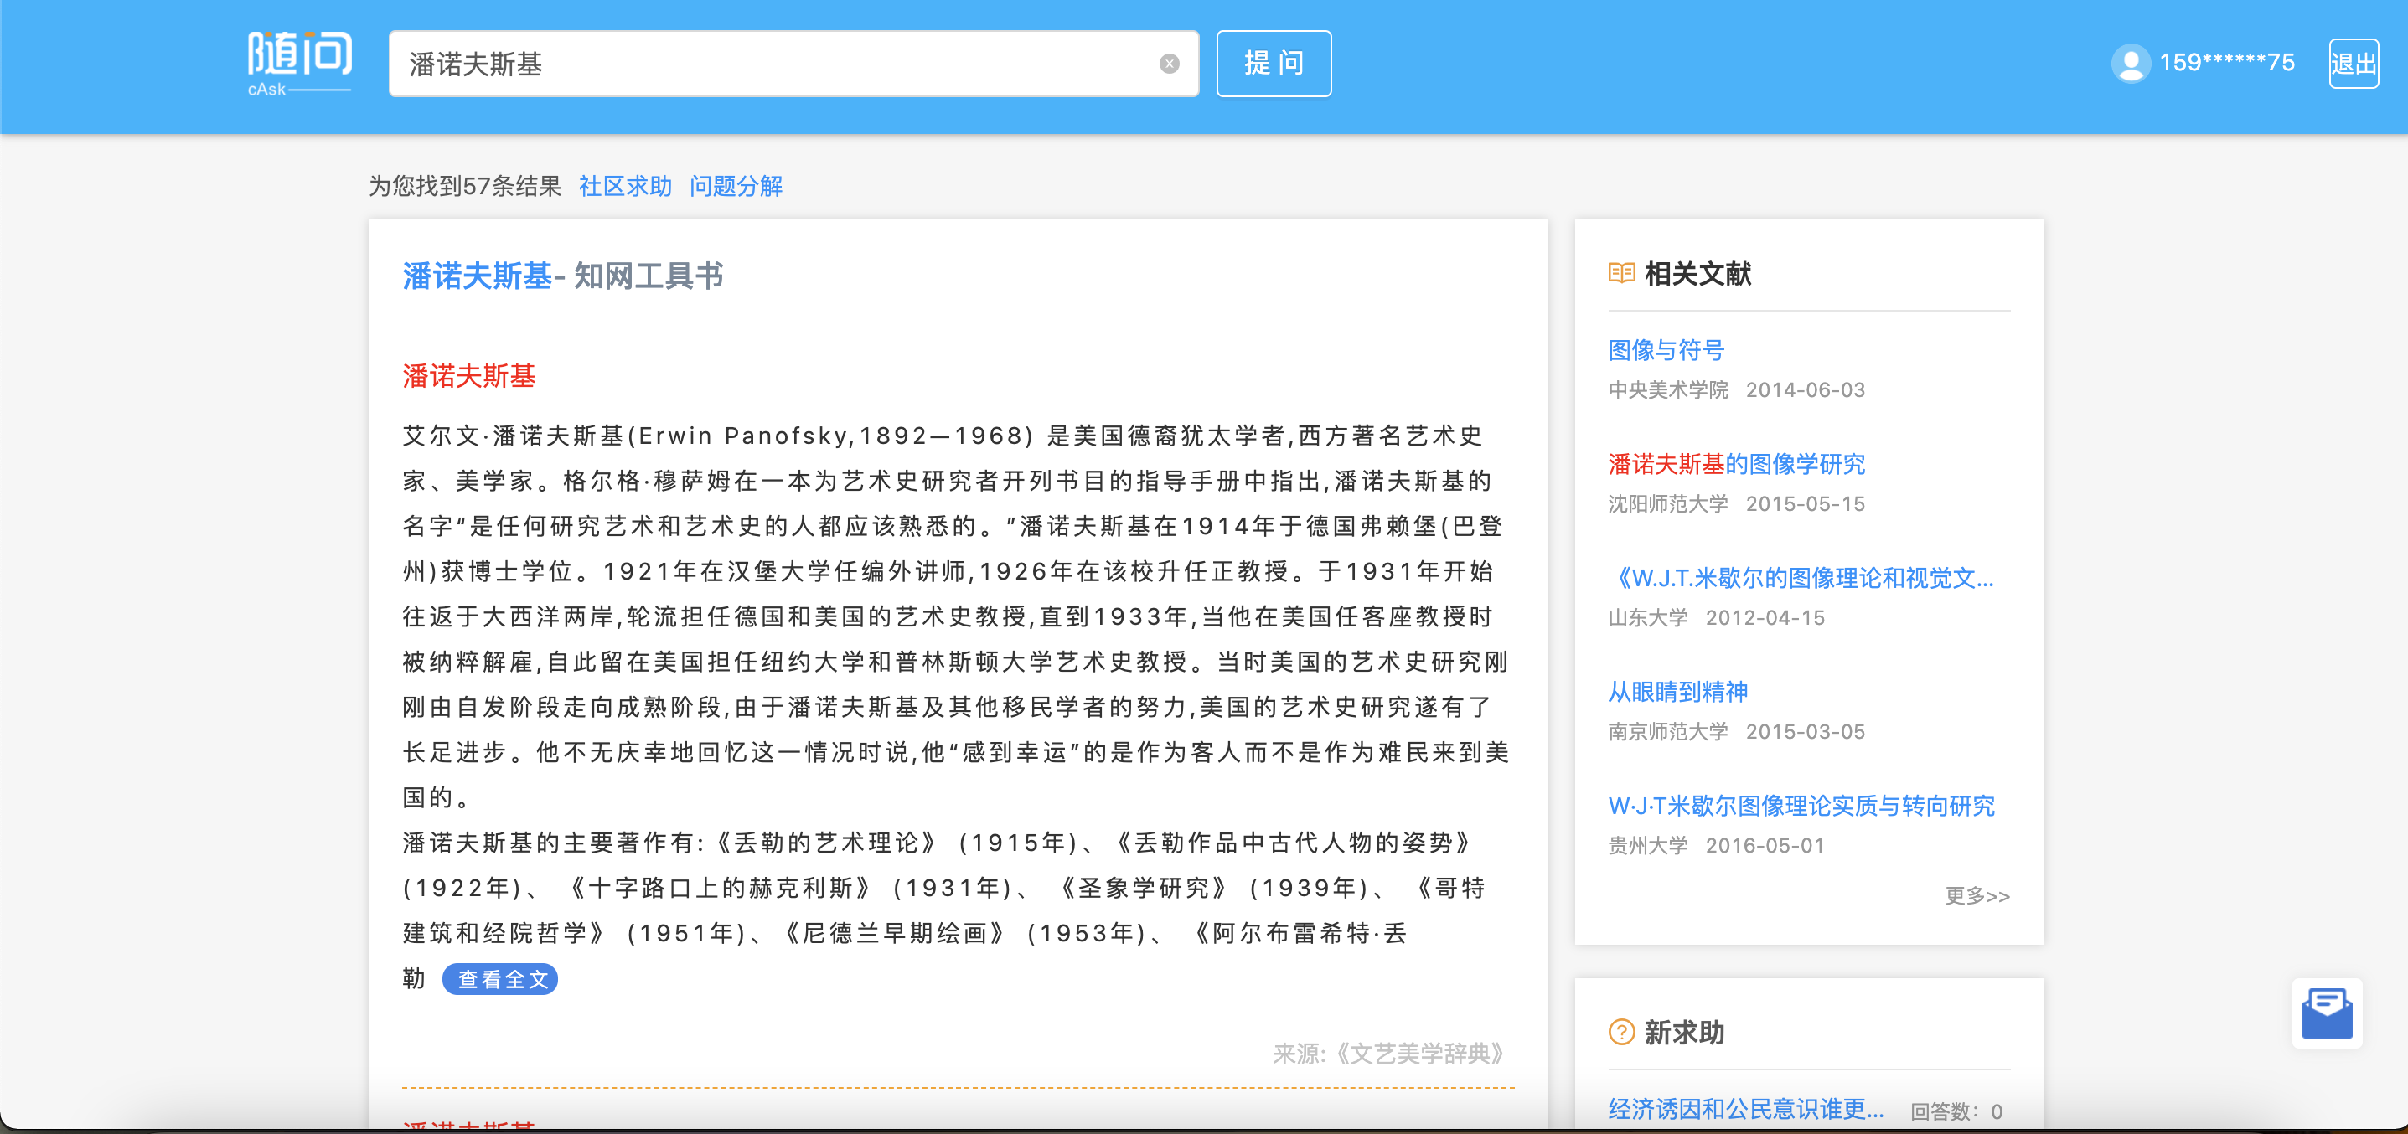
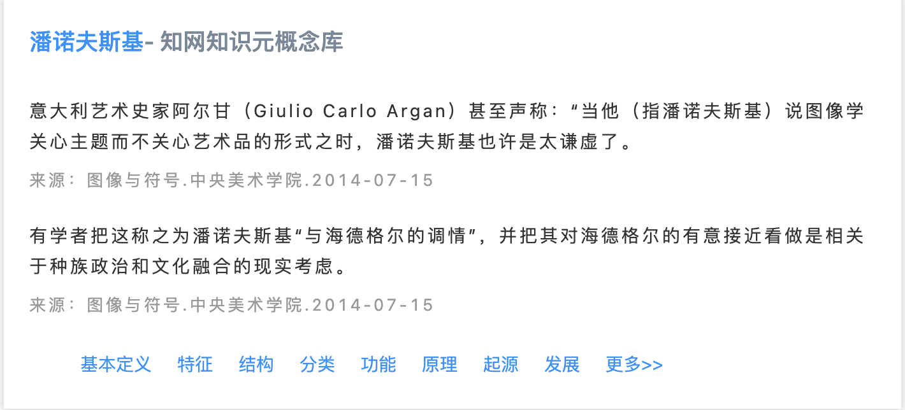
从概念入手 了解检索方向的基础相关性知识
从知识元概念库、工具书库中提取出相关知识

Slide 15
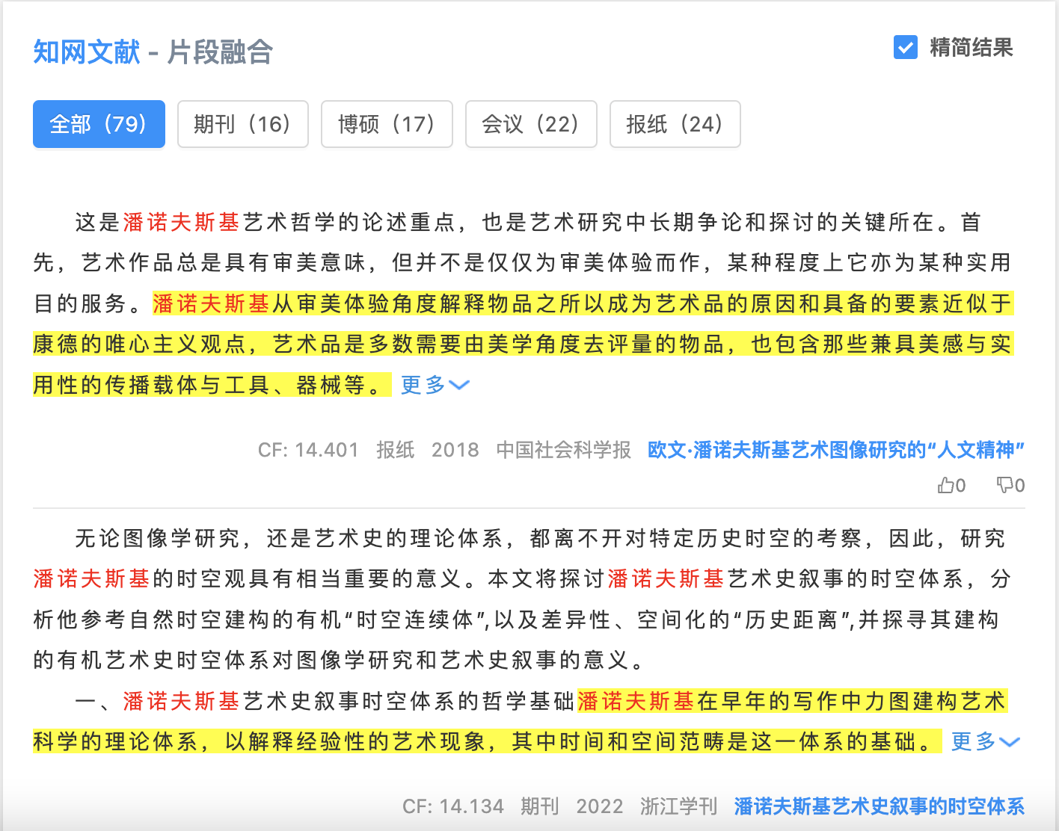
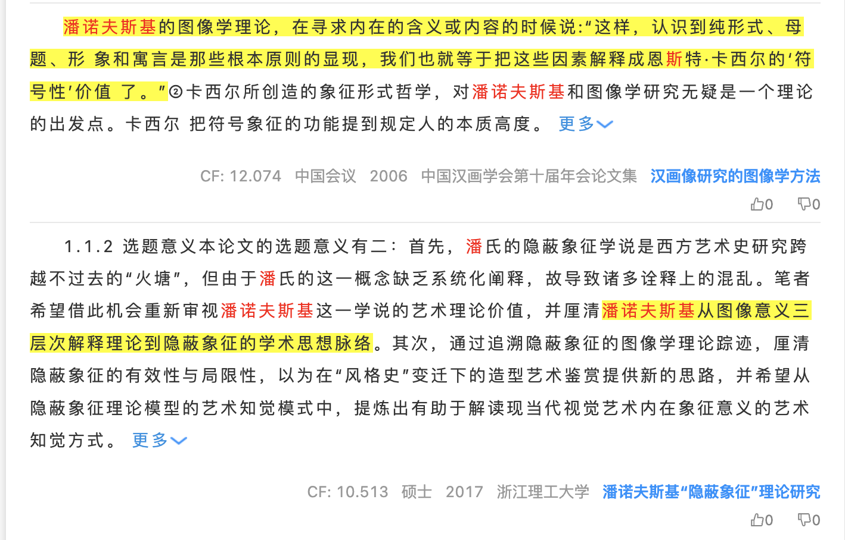
从概念入手 了解检索方向的基础相关性知识
从文献片段中进一步了解该知识元

Slide 16
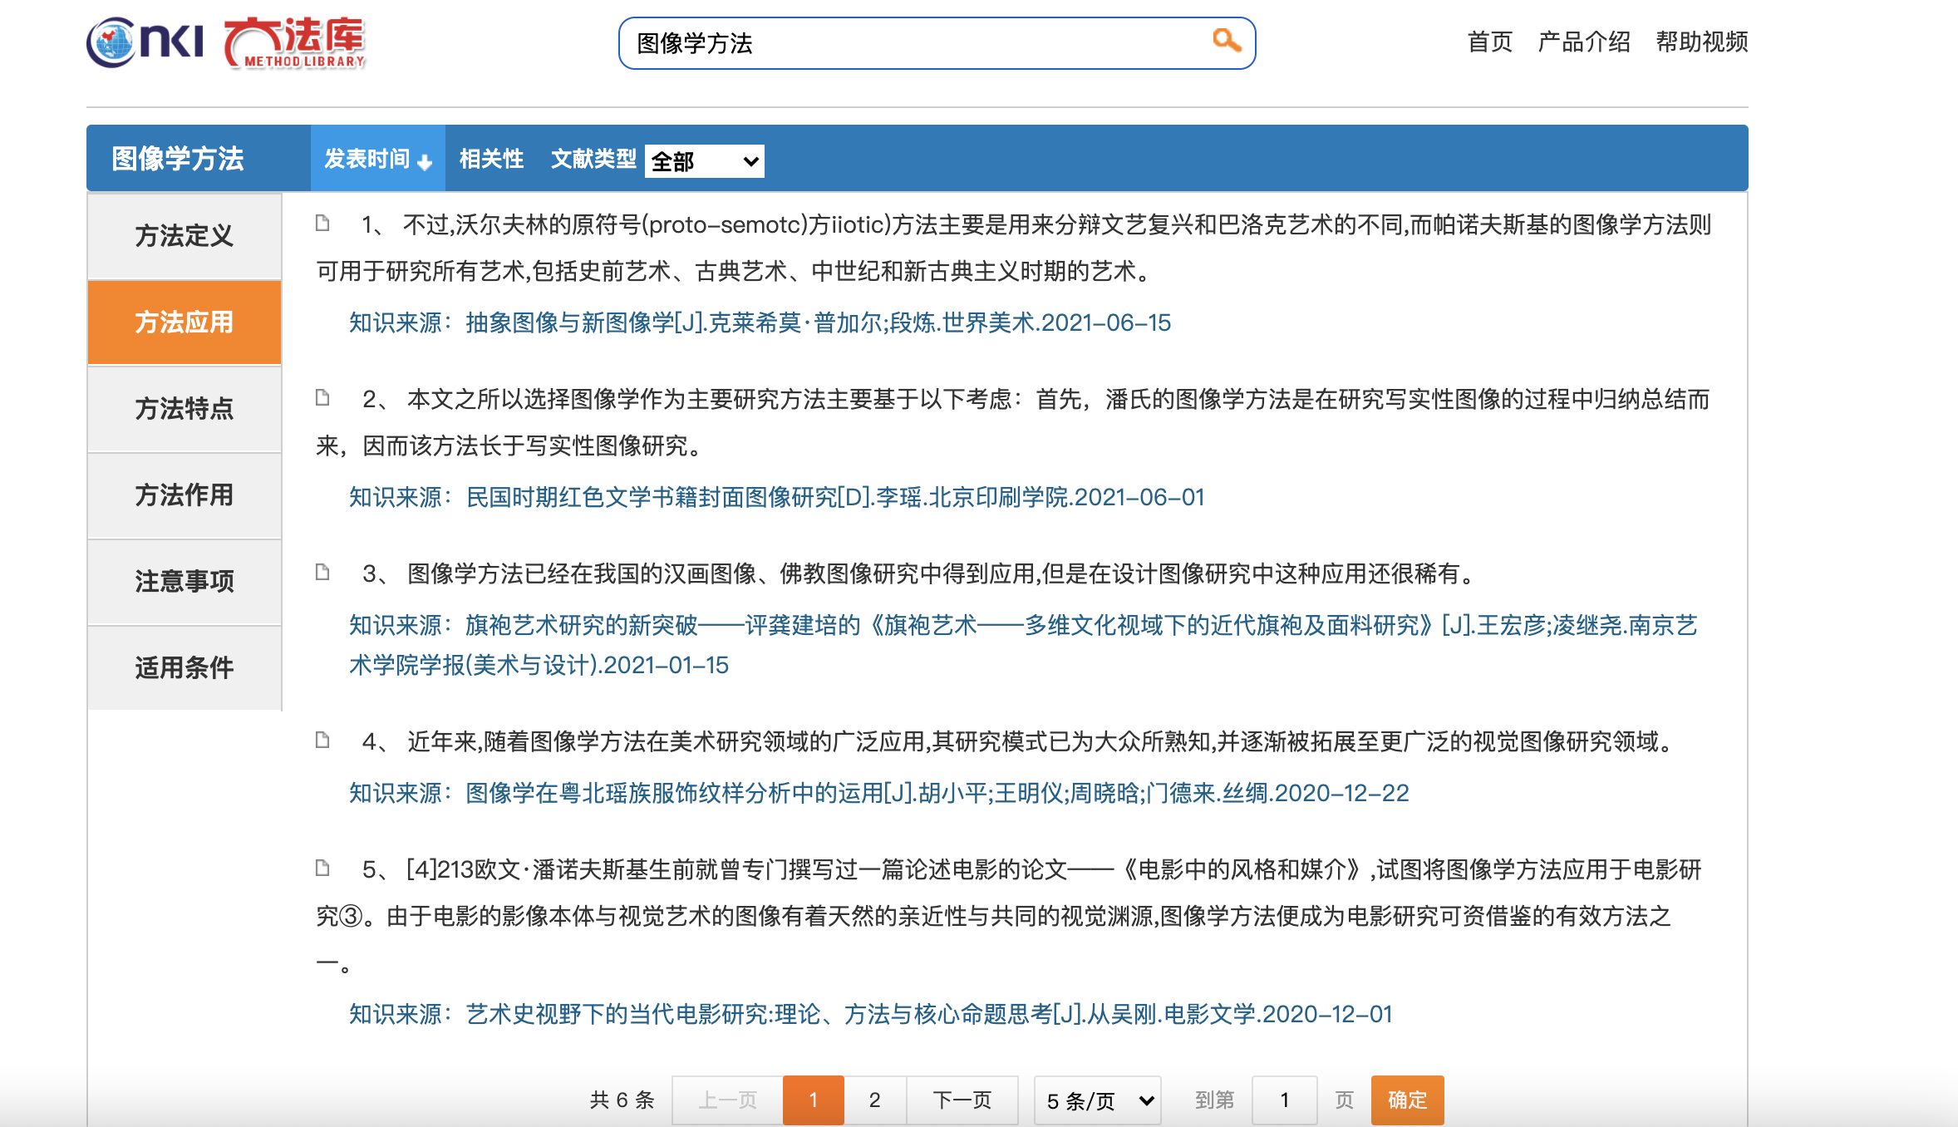
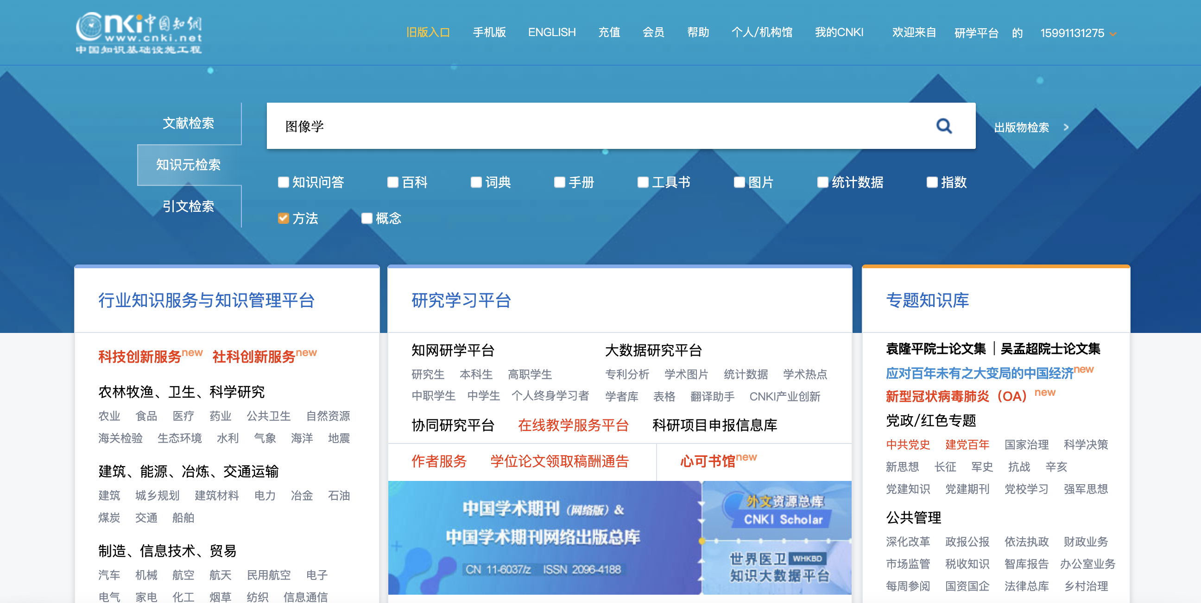
从概念入手 了解检索方向的基础相关性知识
进入知网方法库，从定义、应用、特点等多角度了解方法

Slide 17
从概念入手 了解学科领域的基础相关性知识
why?
1. 巩固好基础概念，才更有把握去检索与筛选文献
2. 找准检索关键词，才能更准确的检索到对应文献
找出每个概念的不同表达（同义词，近义词，相关词）eg：单复数、缩写等
  ———否则可能出现检索结果过少的情况
选择专业的、通用的、专指的、有代表性的词
  ———否则可能出现检索结果不契合研究方向的情况
避免使用含义模糊的、一词多义的检索词
  ———否则可能出现检索结果过多、各类文献混杂的情况

Slide 18

心里有底了，检索也可以正式开始了......
知网提供哪几种检索方式？
你最常用那种检索方式？

Slide 19
文献检索
简单检索
高级检索
结果中检索
高级检索
专业检索
作者检索
句子检索
多种检索方式满足不同检索需求

Slide 20

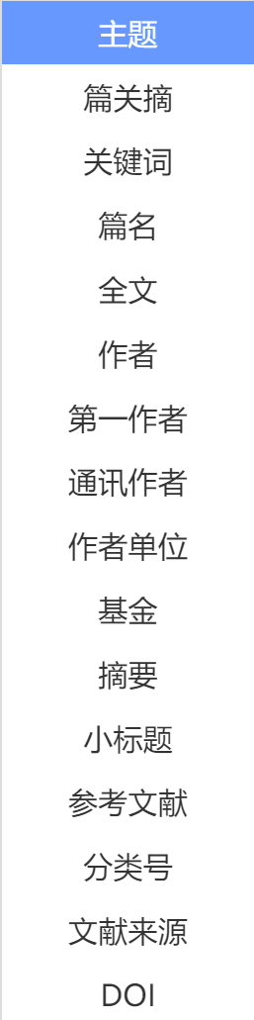
简单检索
3. 输入检索内容
高级检索入口
2.选择检索字段
1.勾选文献类型
出版物检索入口
检索规则：A 空格 B 表示：A and B，其他逻辑算符不能识别

Slide 21
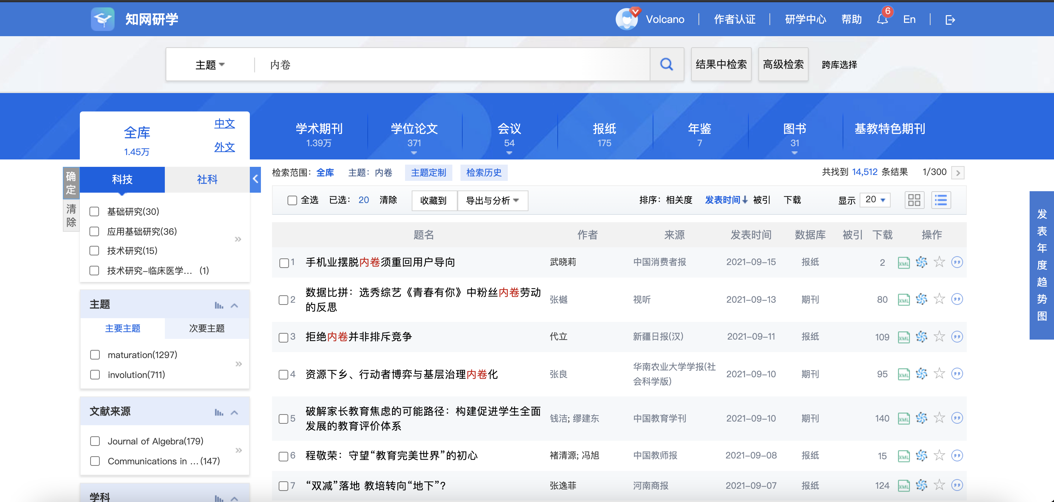

文 献 检 索 ｜ 一框式检索
是我有生之年读不完的文献数量

Slide 22
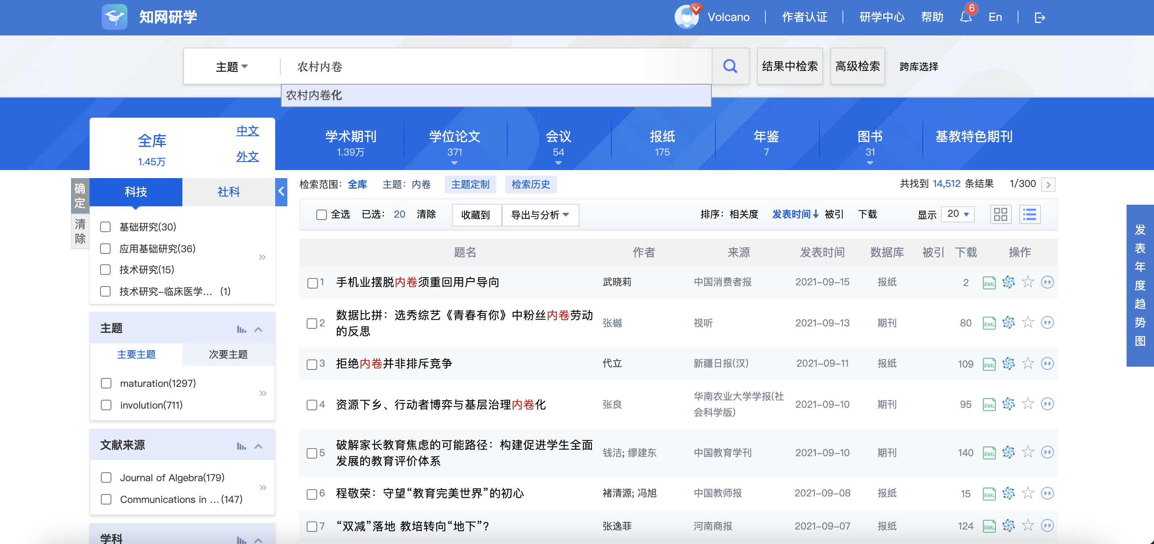


文 献 检 索 ｜ 结果中检索
努努力也能读完吧
在一框式检索的基础上使用结果中检索，可以进一步精确检索范围。

Slide 23
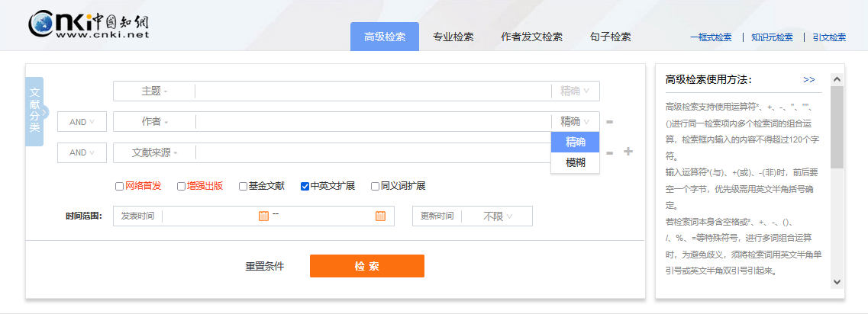
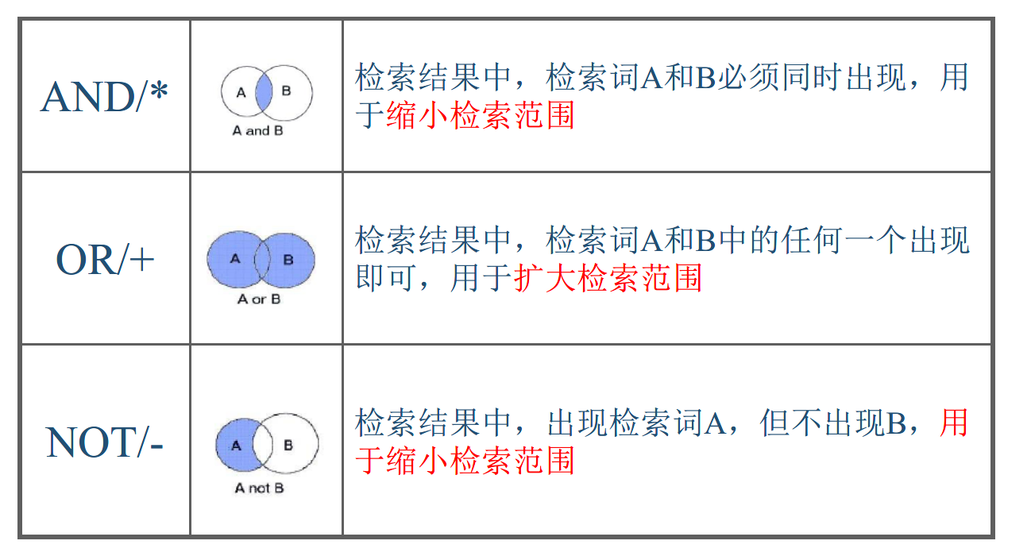
文 献 检 索 ｜ 高 级 检 索
高级检索为用户提供更灵活、方便地构造检索式的检索方式
选择不同类型检索条件
逻辑关系词：and/or/
not
更多检索条件限制
检索条件数量限制
精确/模糊匹配
请在此输入产品名称
Please enter the product name here
请在此输入产品介绍，主要包括产品口号产品卖点产品优势，以及产品主要服务受众，主要提现产品的用途以及产品的应用价值
Please enter details here Please enter details here Please enter details here Please enter details here Please enter details here Please enter details here Please enter details here

Slide 24
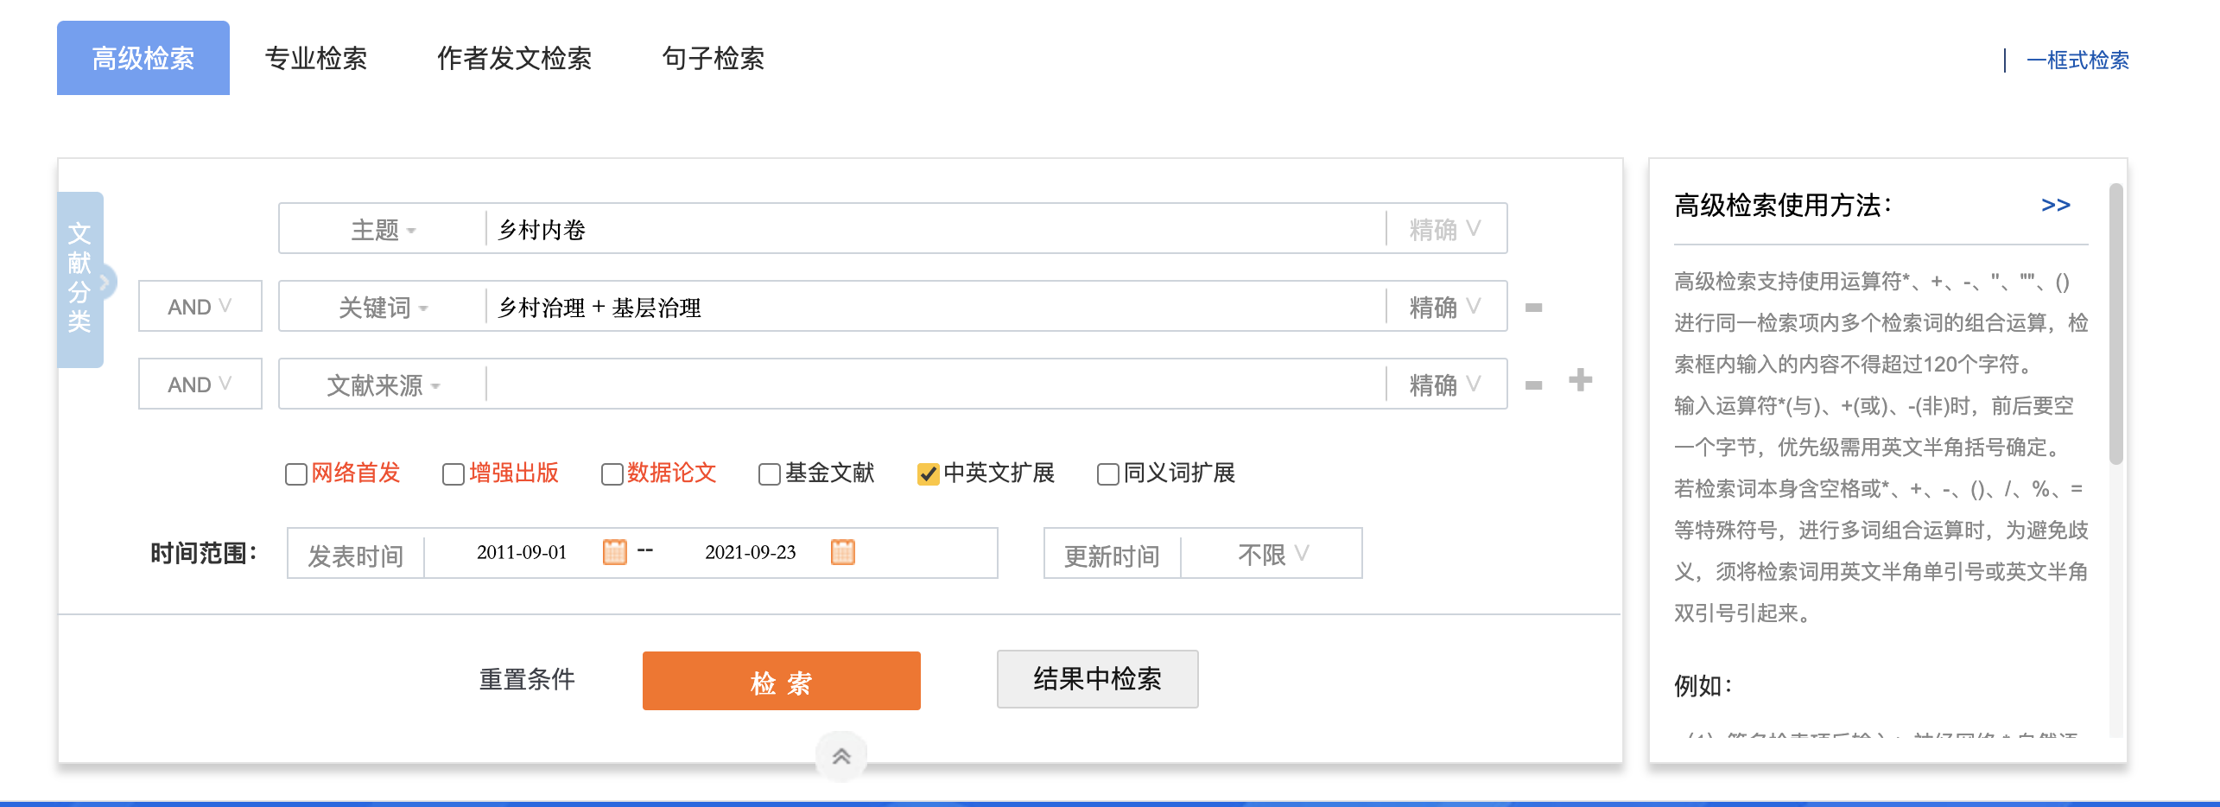
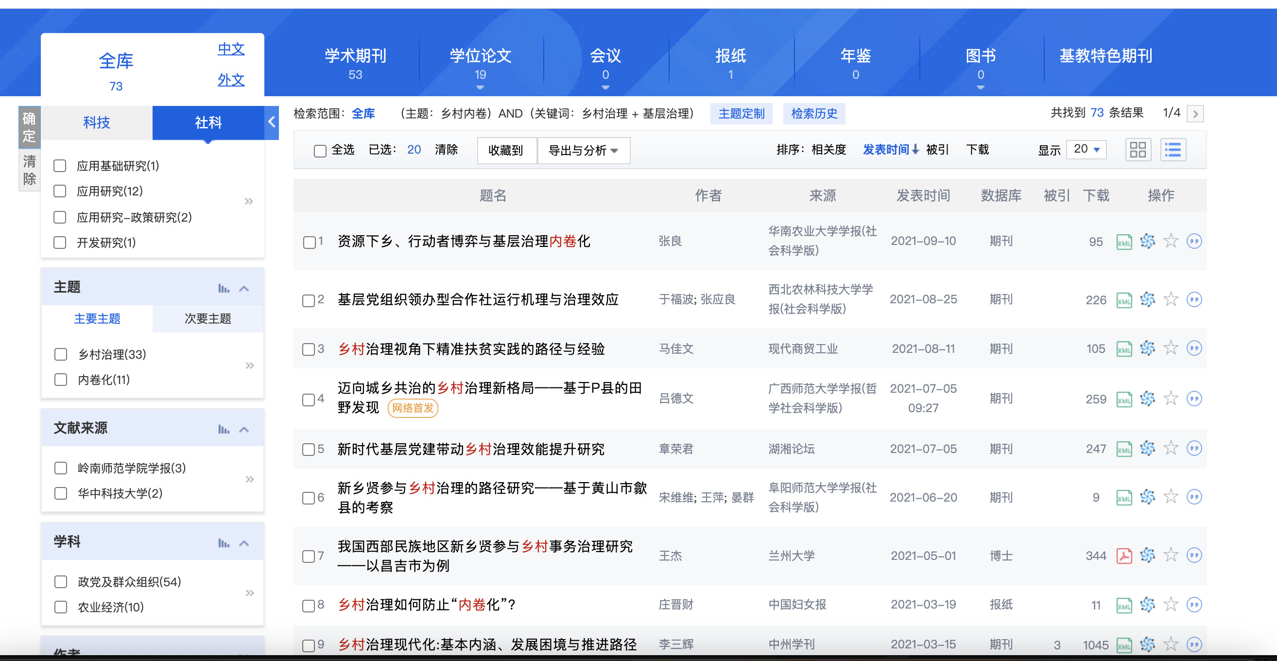
文 献 检 索 ｜ 高 级 检 索

Slide 25
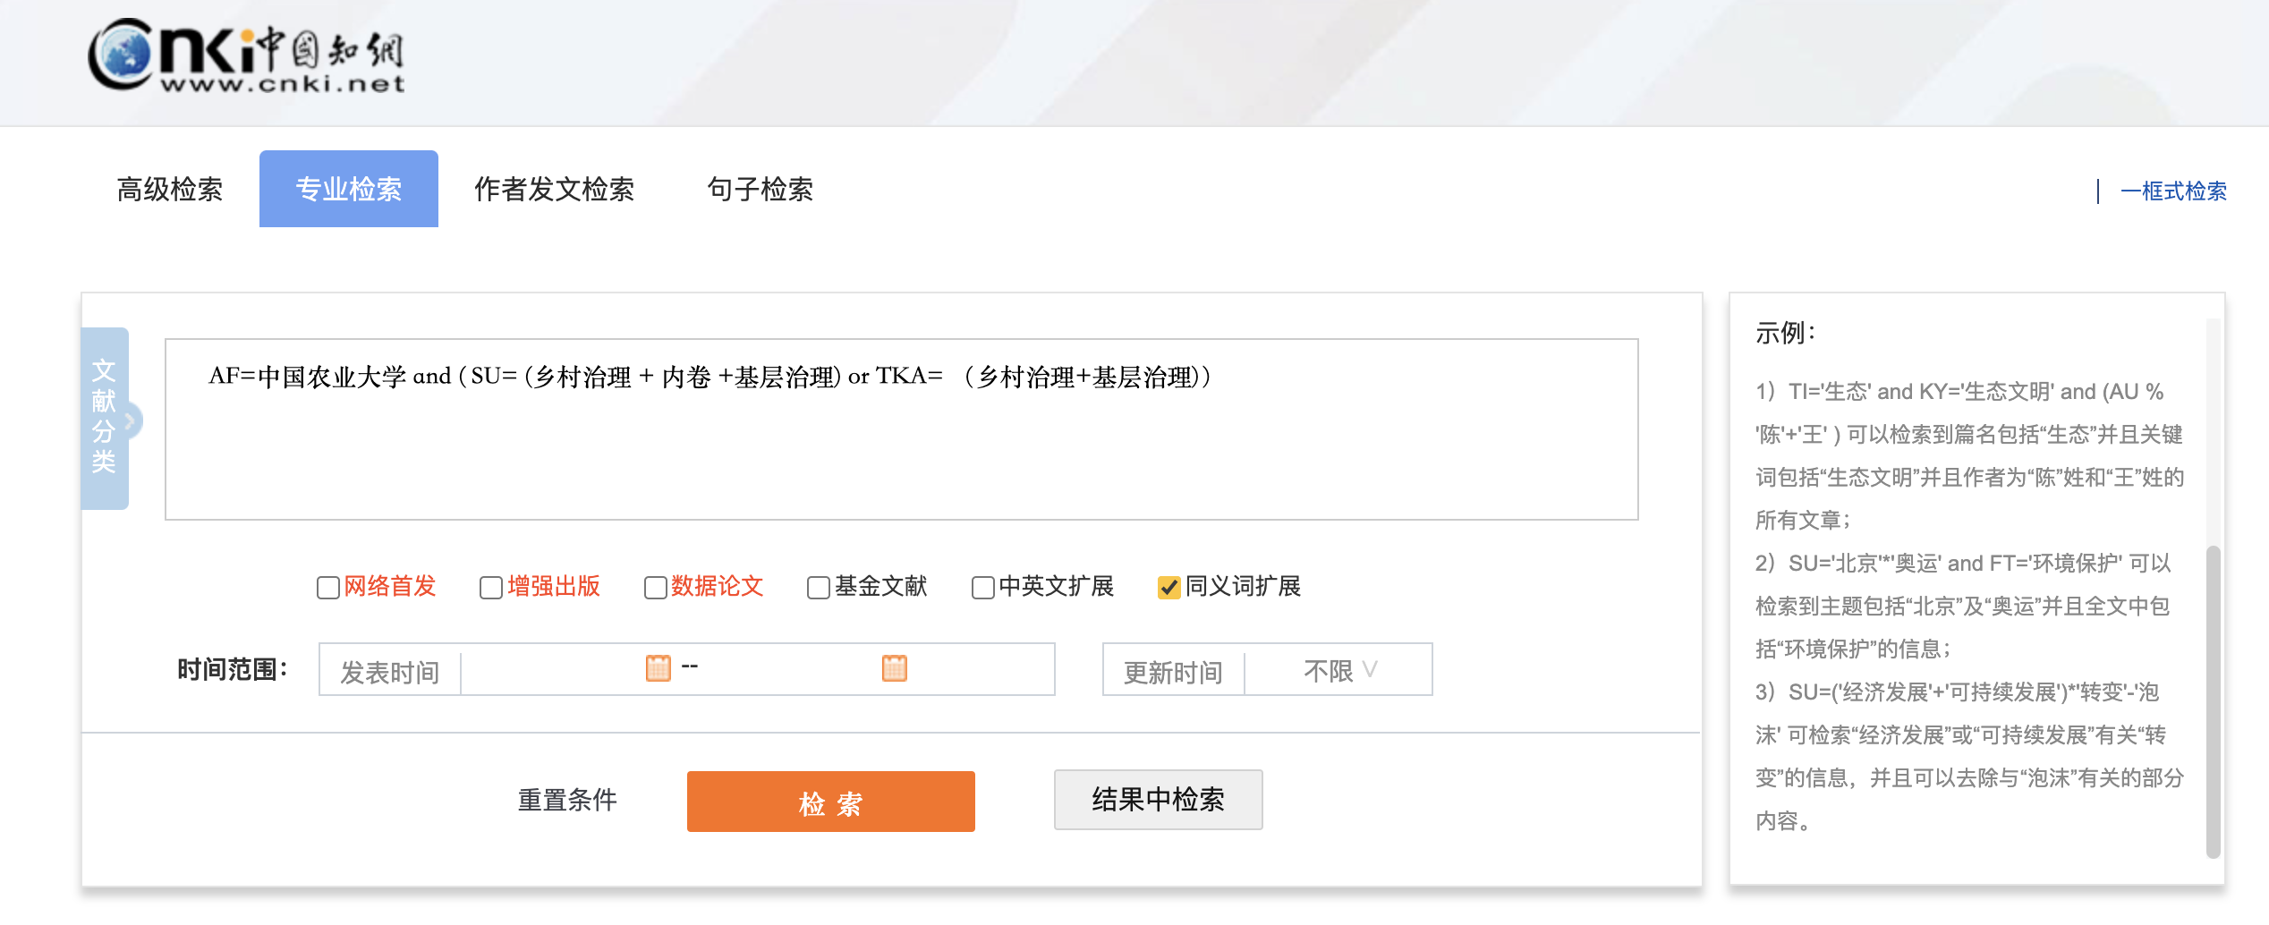
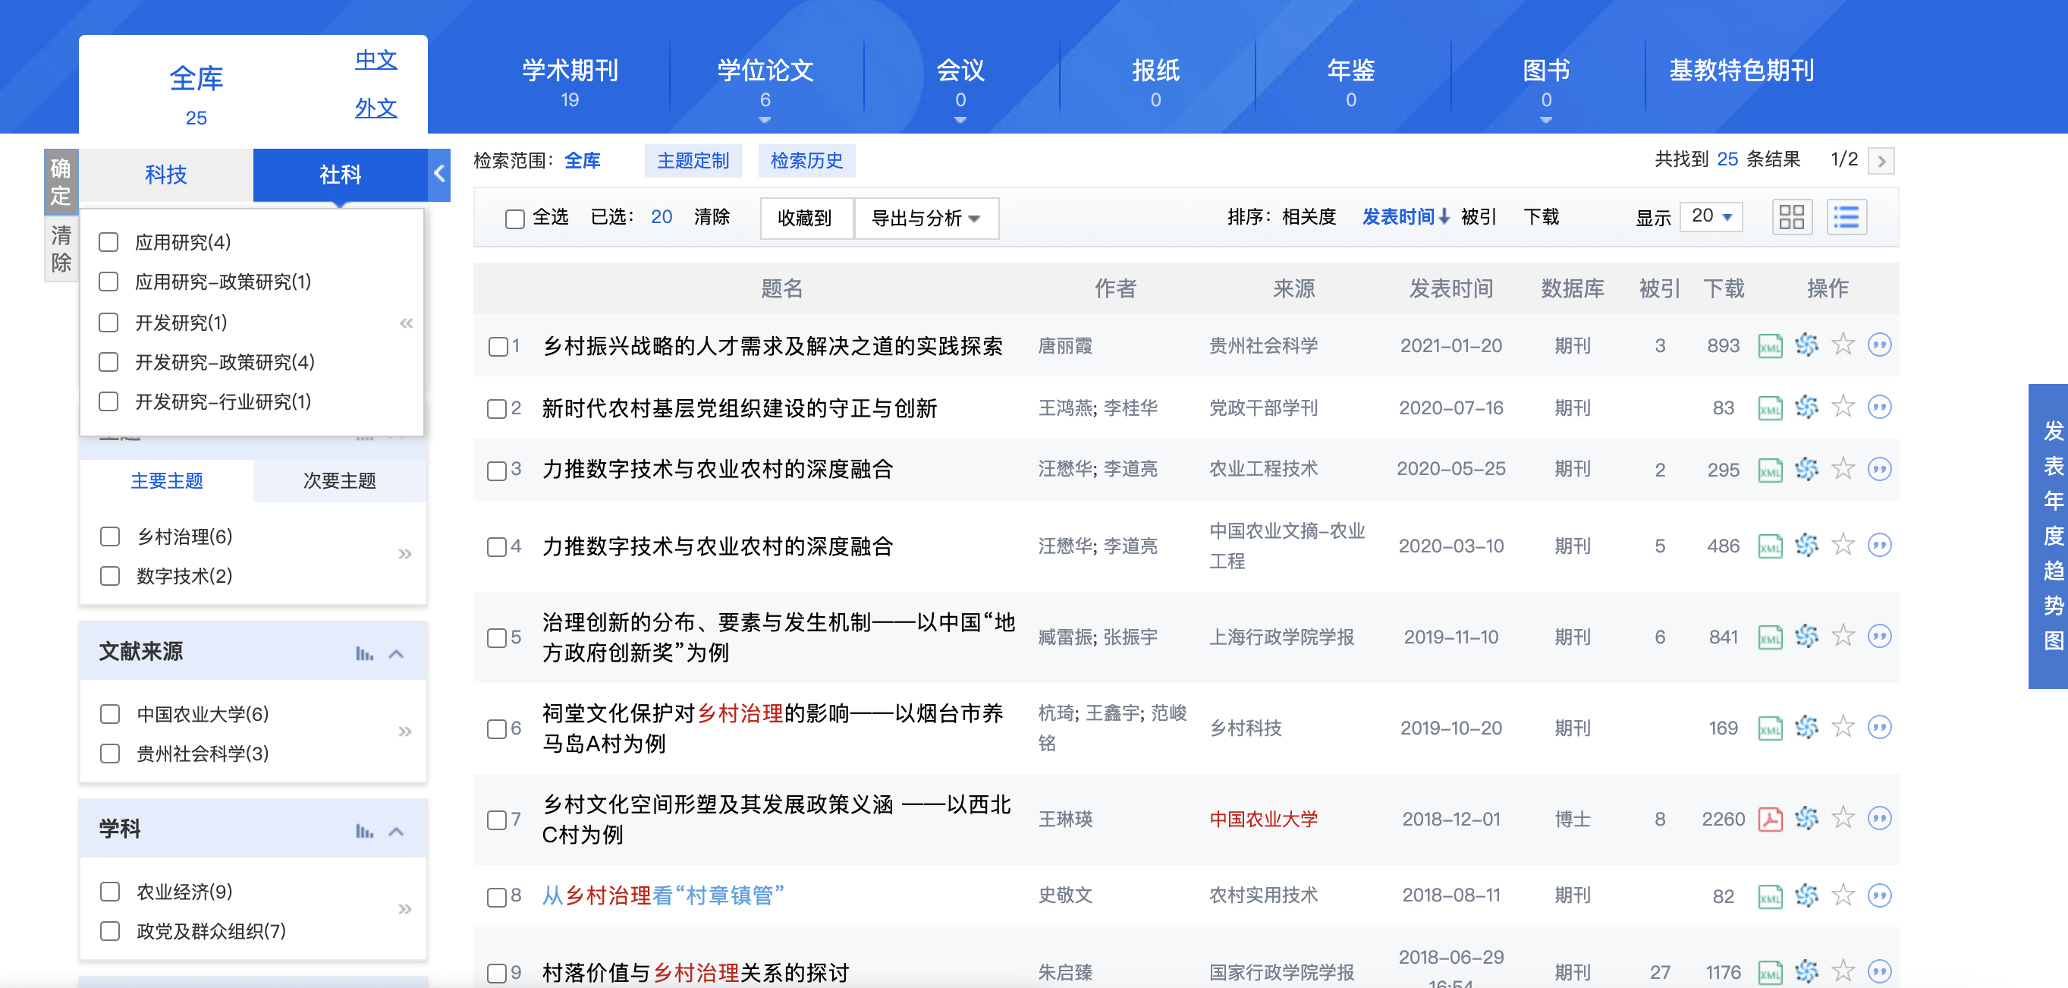
文 献 检 索 ｜ 专 业 检 索
专业检索用于图书情报专业人员查新、信息分析等工作,使用逻辑运算符和检索词构造检索式进行检索

Slide 26
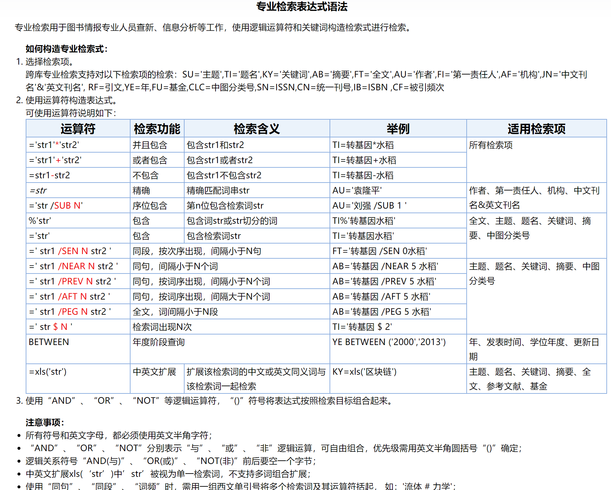

文 献 检 索 ｜ 专 业 检 索
专业检索
表达式语法一览

Slide 27
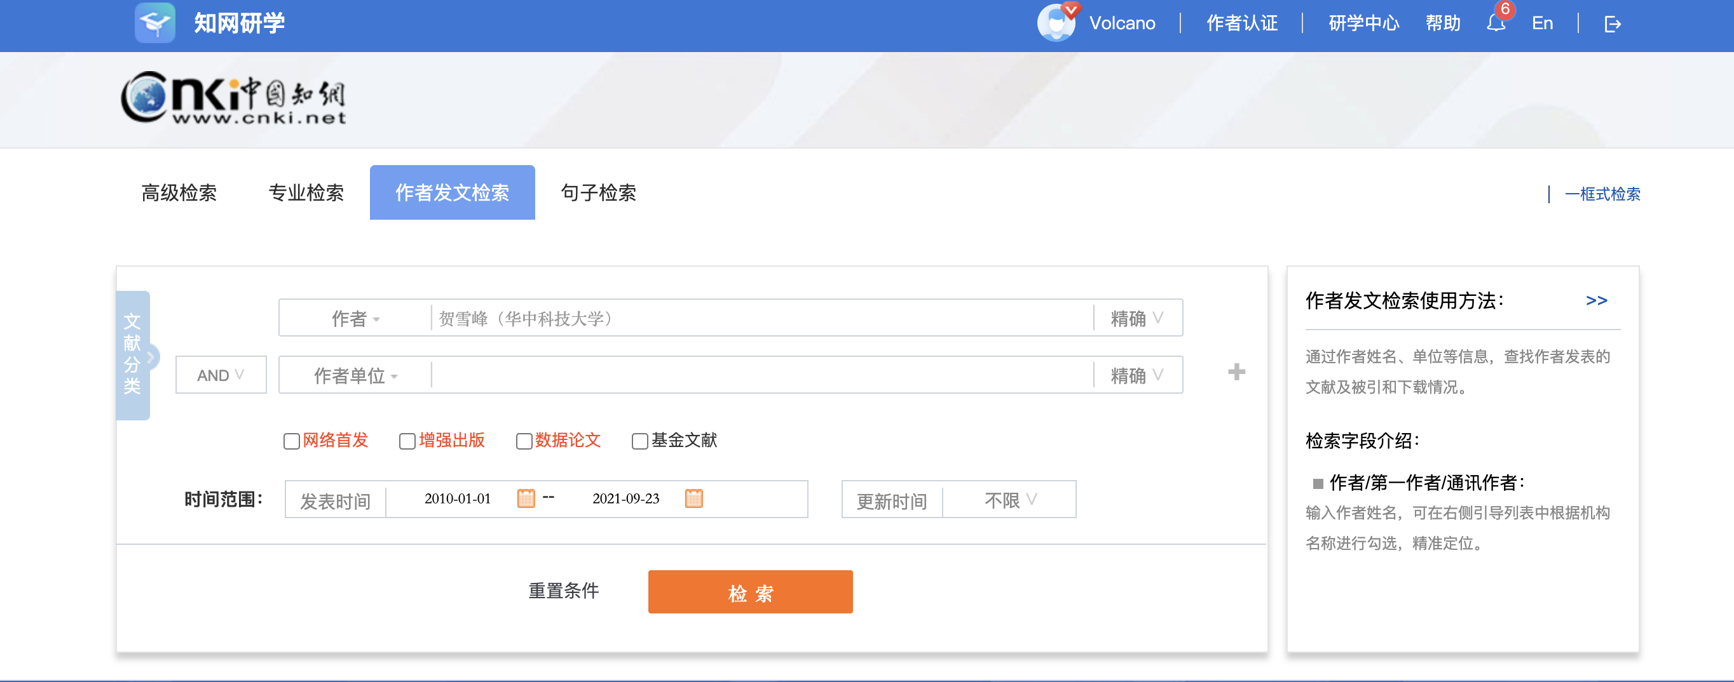
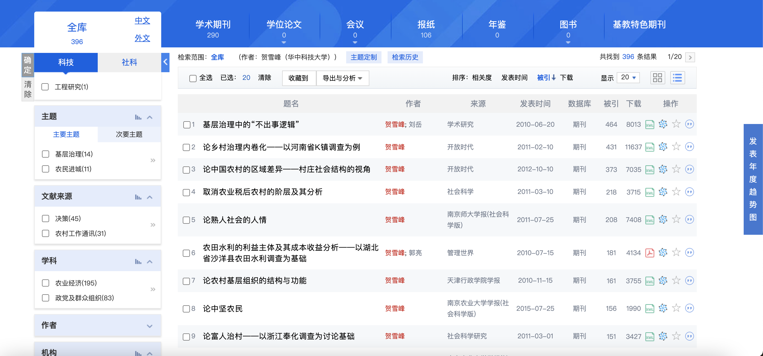
文 献 检 索 ｜ 作者发文检索
作者发文检索是通过作者姓名、单位检索词等信息,查找作者发表的全部文献及被引下载等情况。

Slide 28
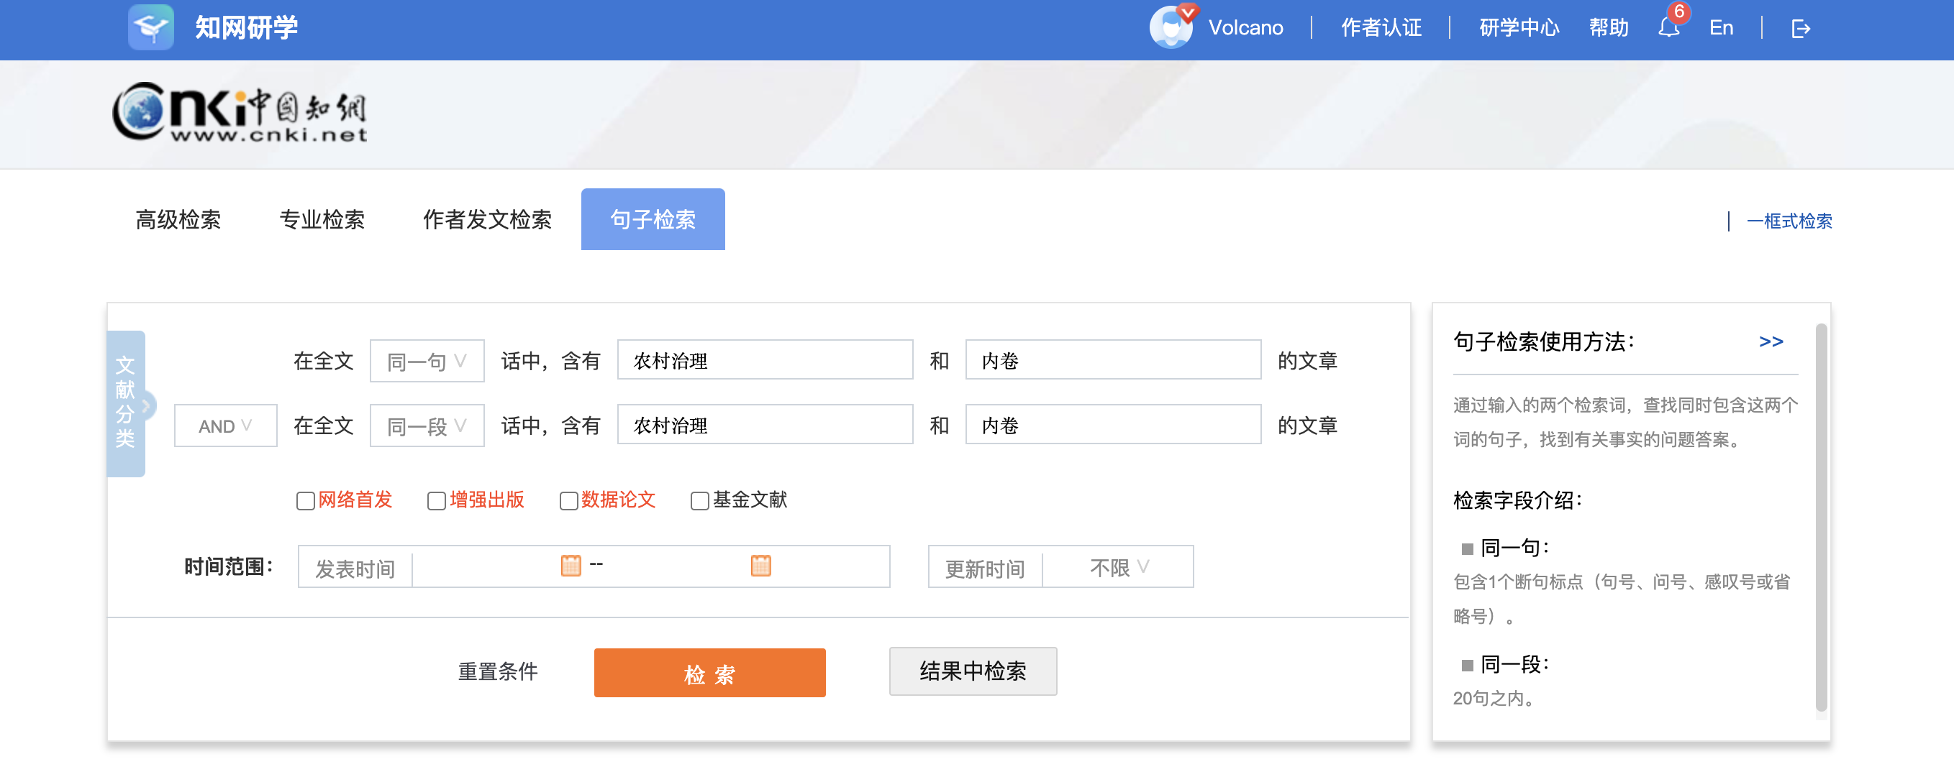
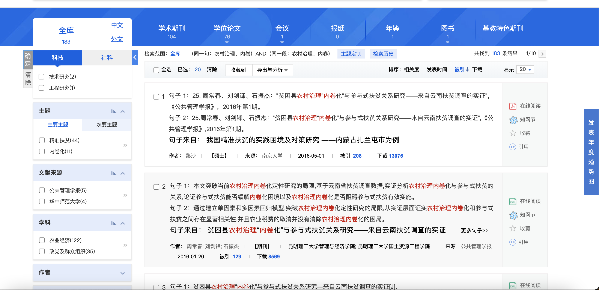
文 献 检 索 ｜ 句 子 检 索
句子检索是通过用户输入的两个检索词,查找同时包含这两个词的句子。
由于句子中包含了大量的事实信息,通过检索句子可以为用户提供有关事实问题的答案。

Slide 29
文献检索
一框式检索
高级检索
结果中检索
高级检索
专业检索
作者检索
句子检索
多种检索方式满足不同检索需求

Slide 30
有奖竞答第一轮
王同学想要了解自己导师以往的研究成果，便去知网上检索老师所发表过的文献。王同学使用哪种检索方式可以快速获取到导师的全部文献？
A. 简单检索
B. 百度搜索
C. 句子检索
D. 作者发文检索

Slide 31
如何筛选与分析文献
02
Part One
通过条件筛选和可视化分析精准定位所需文献资料

Slide 32
从检索挖掘 筛选该学科领域的经典及前沿文献
检索方式
一框式检索
结果中检索
高级检索
句子检索
专业检索
作者发文检索
检索结果
获得
分析
所需文献资料
分析筛选

Slide 33
从检索挖掘 筛选该学科领域的经典及前沿文献
查询研究热点、寻找研究空白，确定研究方向
课题分析
检索结果
条件筛选
可视化分析
从多维度分析已选的文献或者全部文献,帮助我们深入了解检索结果文献之间的互引关系
根据主题、文献来源、学科分类、作者、基金、下载量和引用量等进行有条件的筛选，缩小检索范围
所需文献资料

Slide 34

文 献 筛 选 ｜ 条 件 筛 选

Slide 35
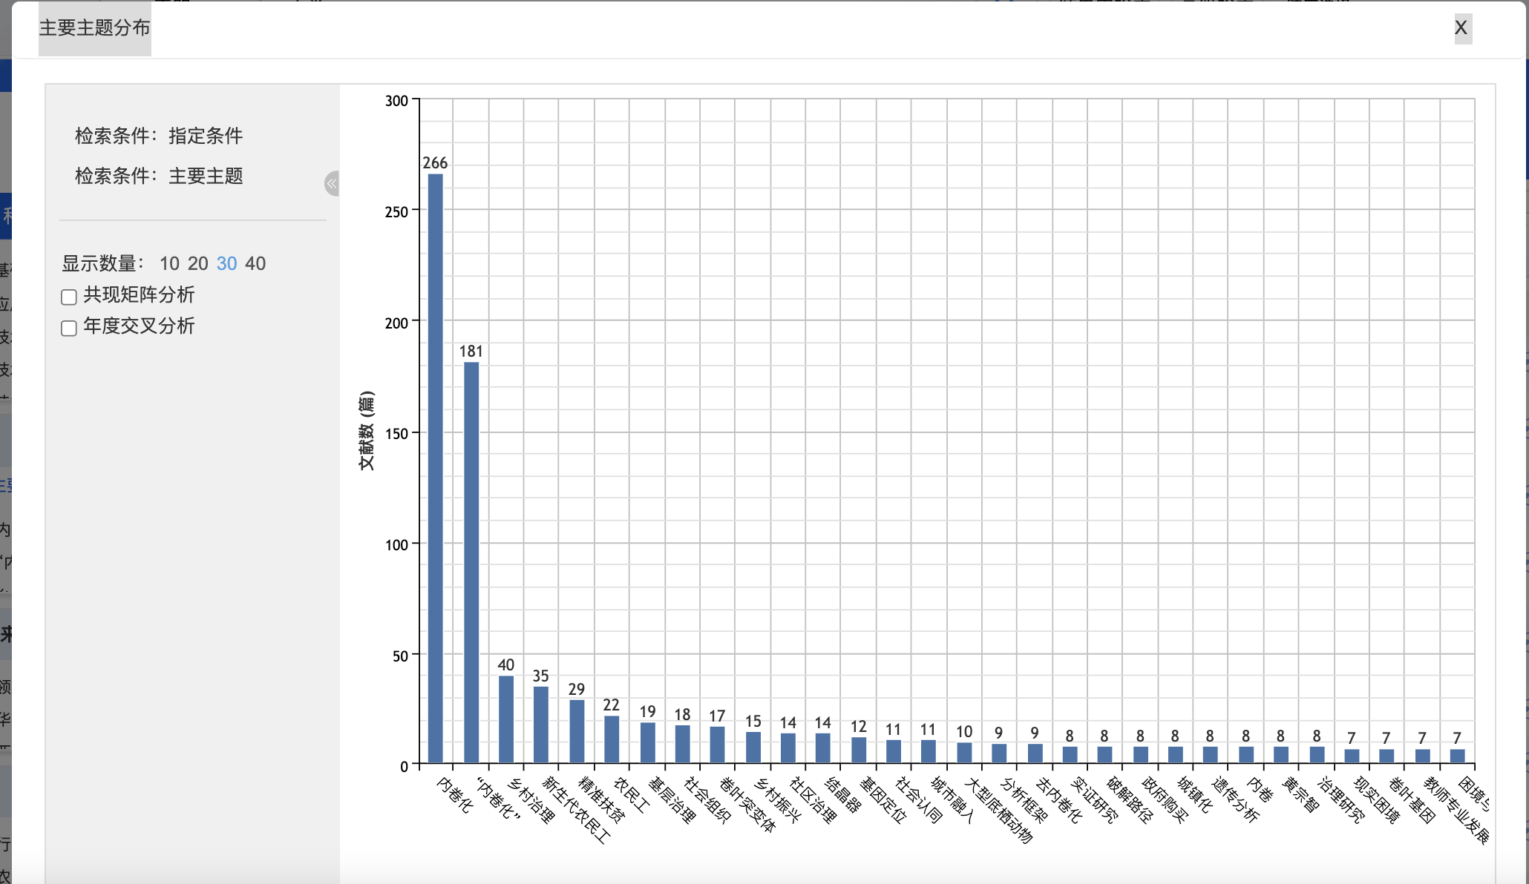
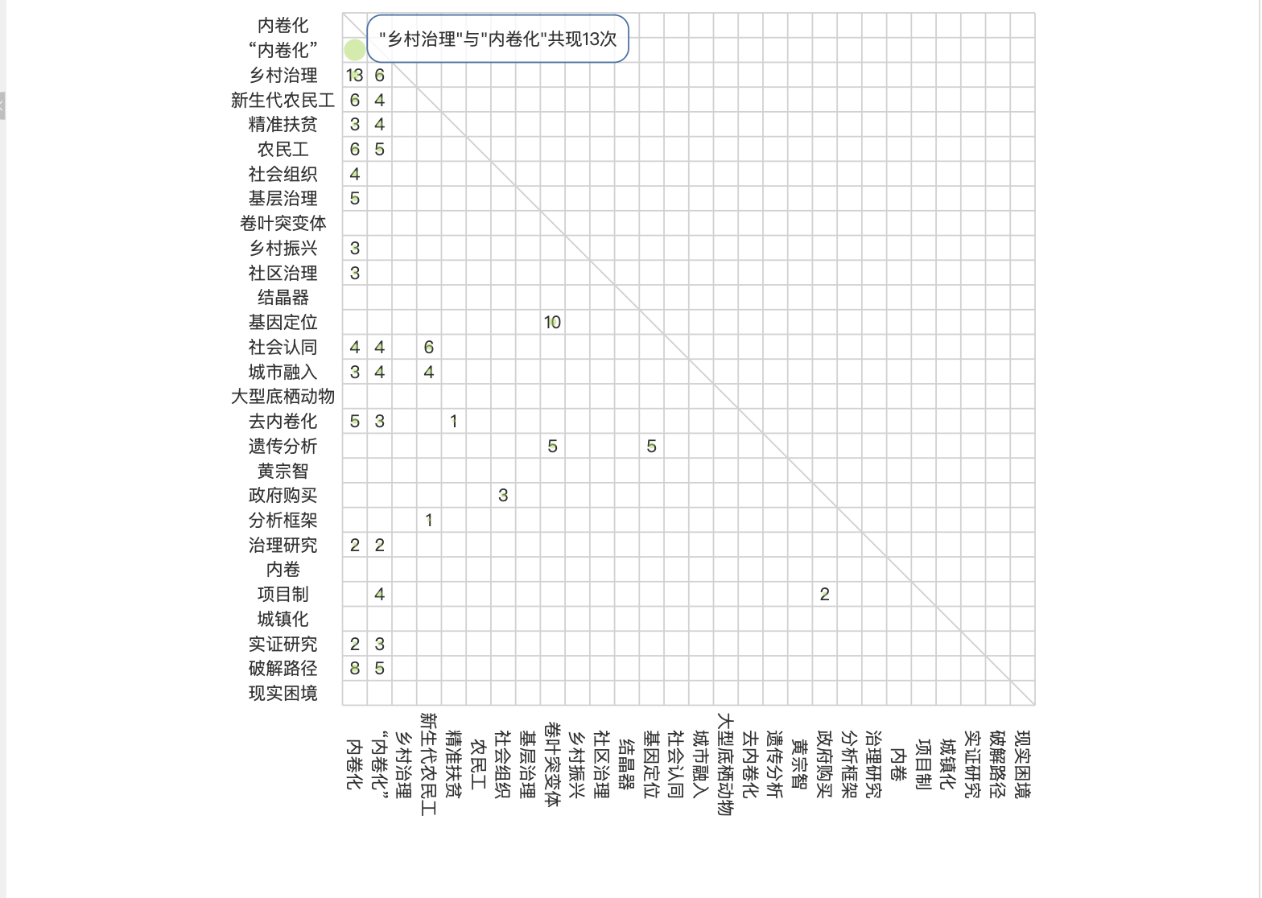
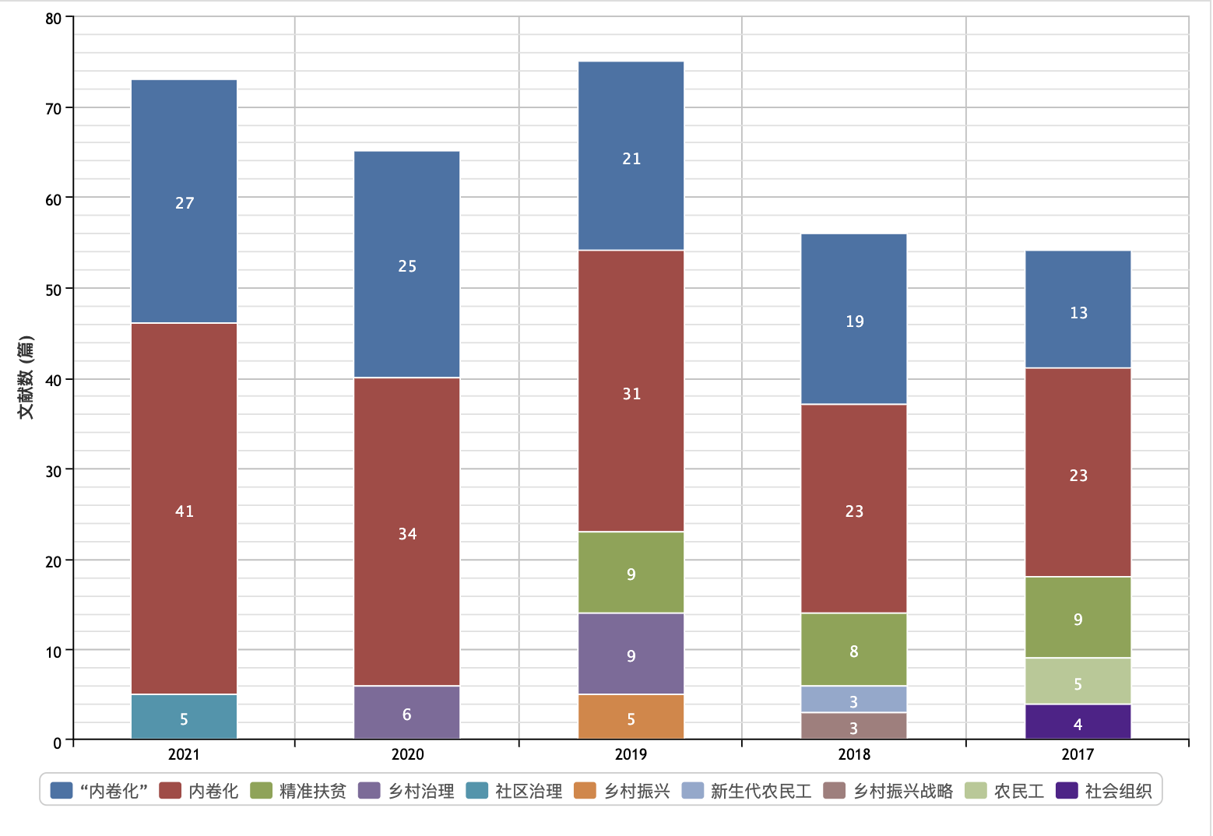
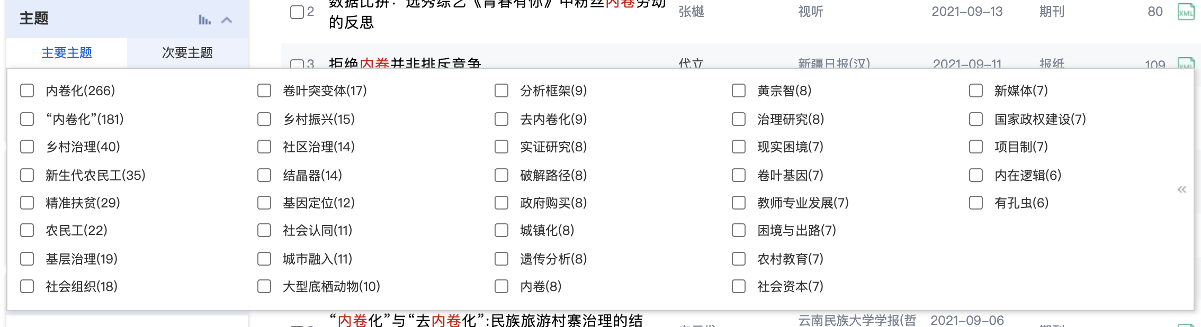
文 献 筛 选 ｜ 条 件 筛 选

Slide 36
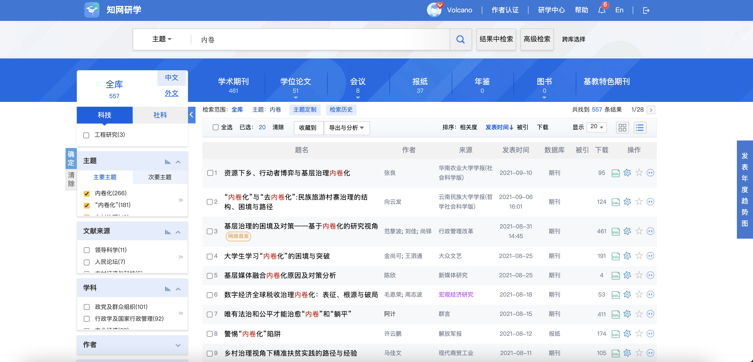
文 献 筛 选｜ 条 件 筛 选
从数据库来源进行筛选
被引量和下载量也是重要参考指标

Slide 37
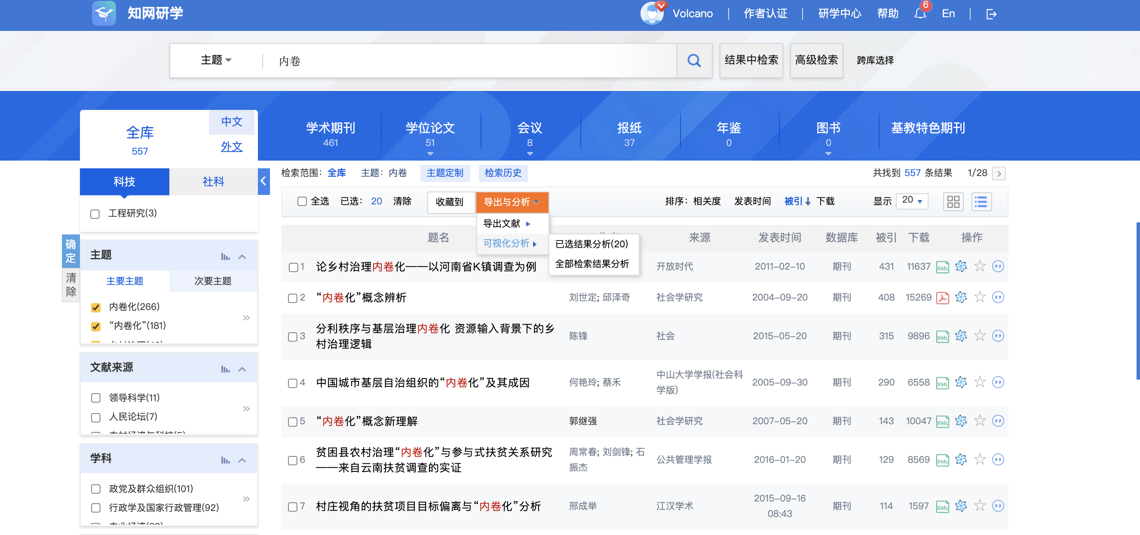
文 献 筛 选 ｜ 可 视 化 分 析

Slide 38
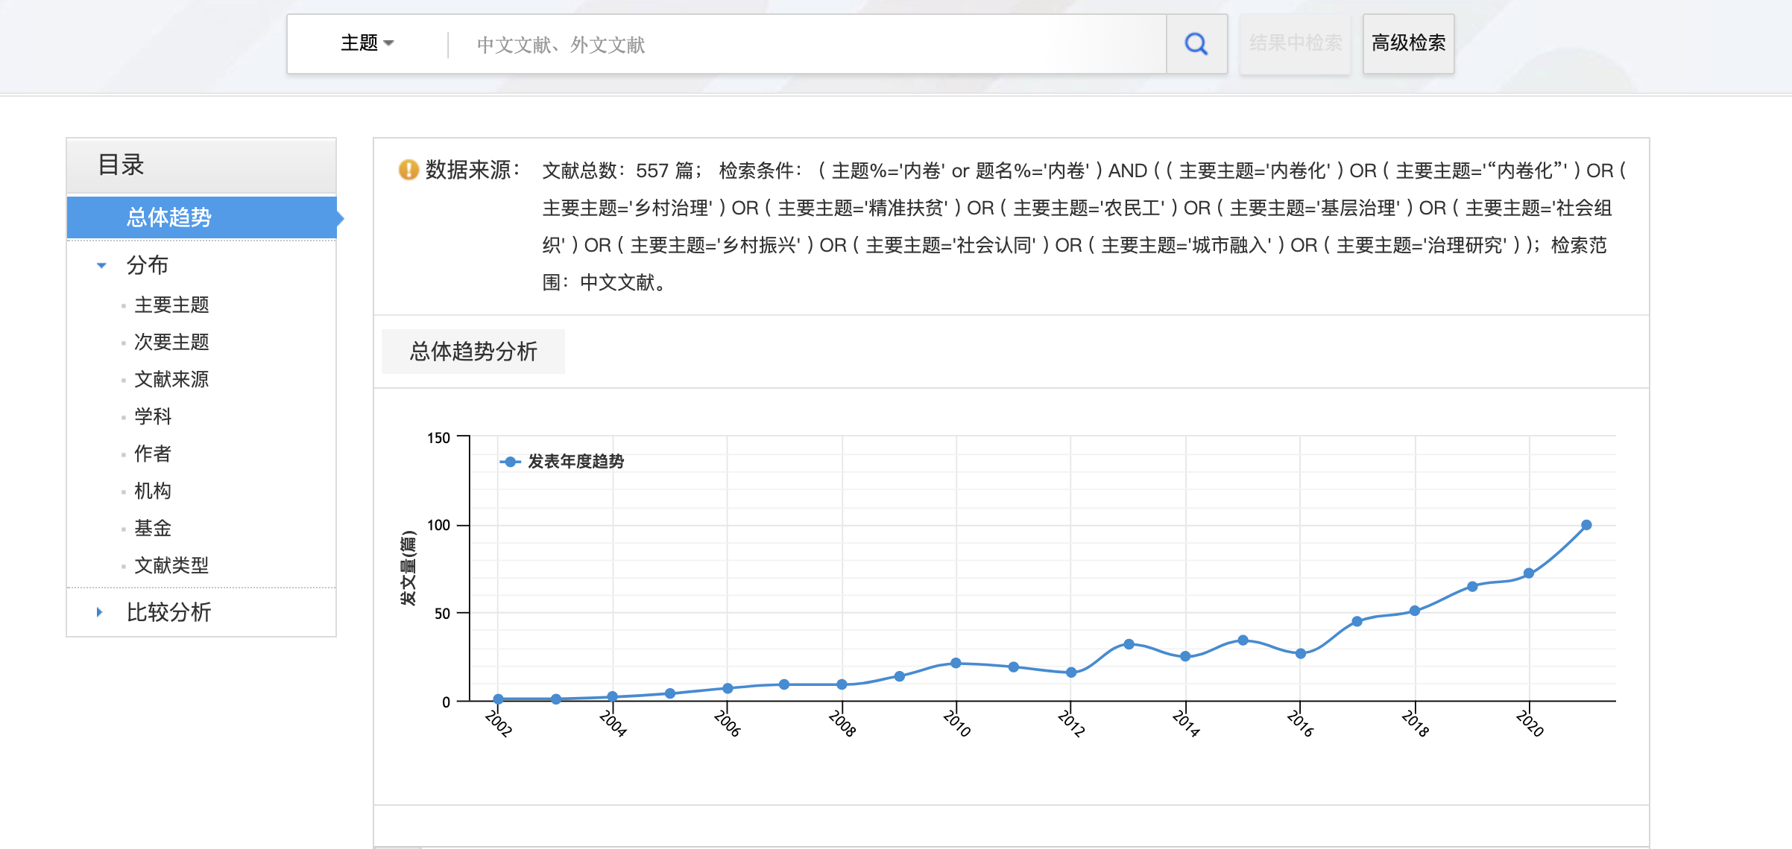
文 献 筛 选 ｜ 可 视 化 分 析
根据发文年度趋势，了解检索词在不同时期的关注度及原因。

Slide 39
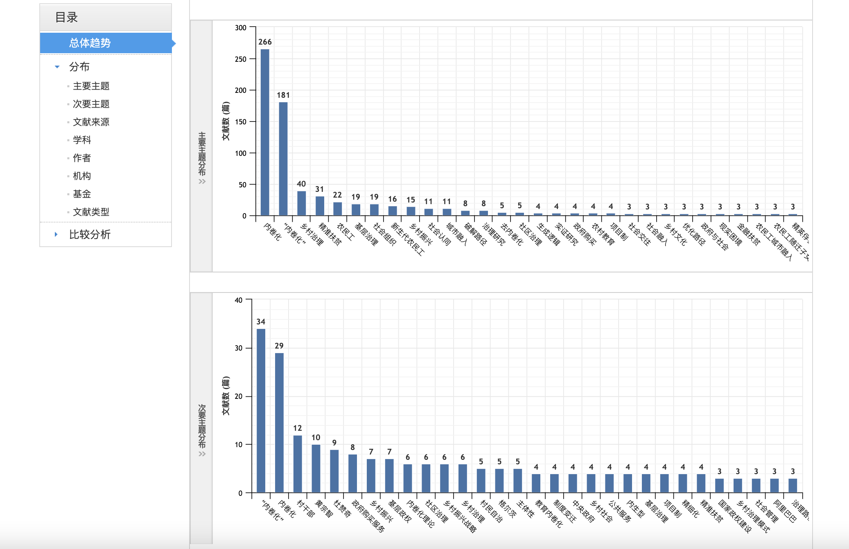
文 献 筛 选 ｜ 可 视 化 分 析
根据主要（次要）主题分布，对比不同方向的各个主题的发文频率。

Slide 40
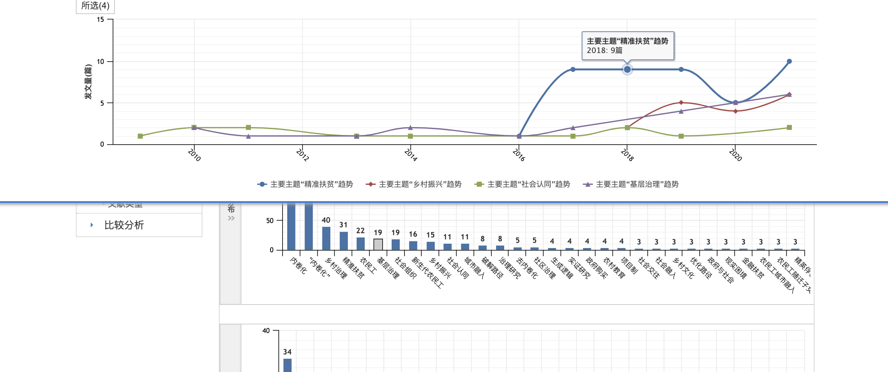
文 献 筛 选 ｜ 可 视 化 分 析
点击图表中的个项进行比较分析，生成比对图表

Slide 41
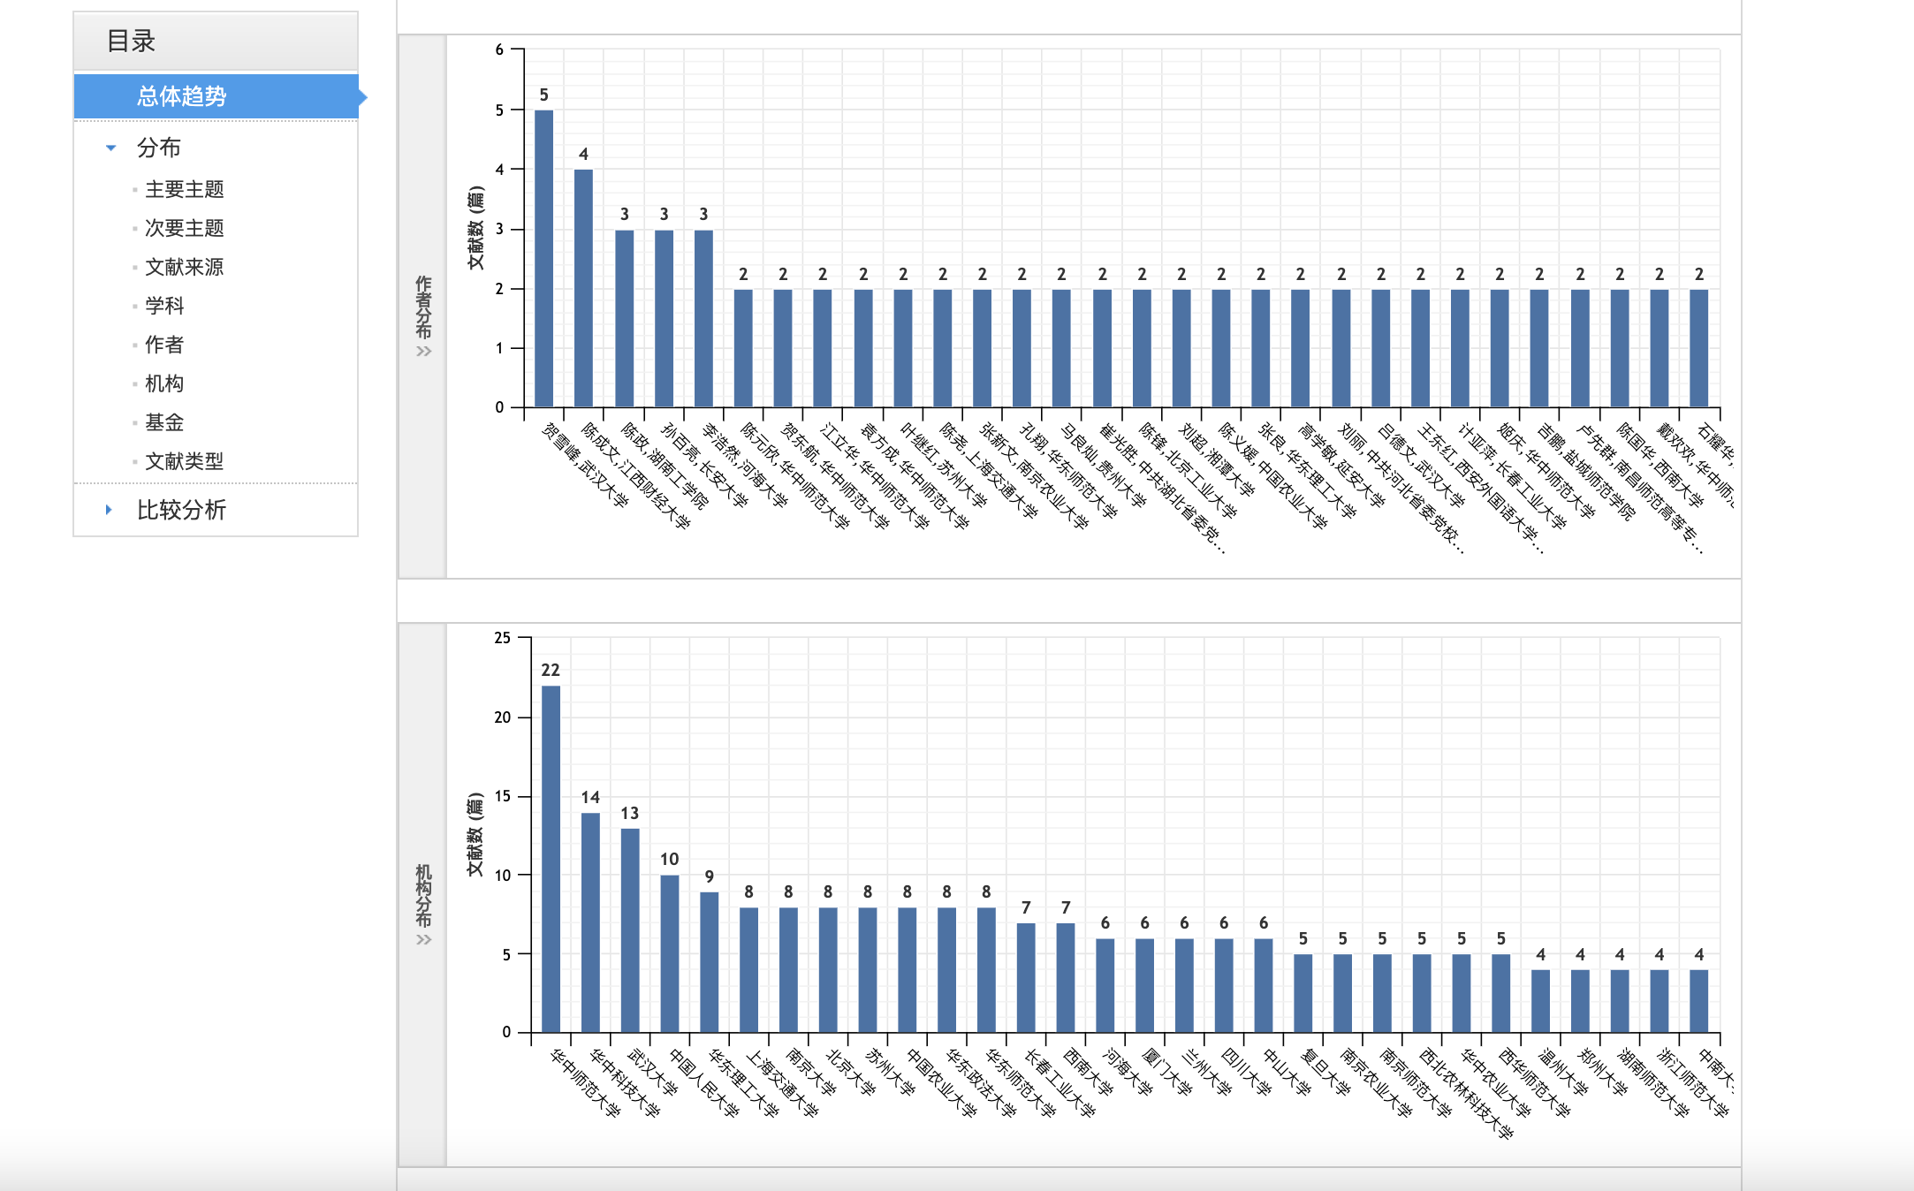
文 献 筛 选 ｜ 可 视 化 分 析
了解该领域的专家学者，可通过作者发文检索功能去进一步检索

Slide 42
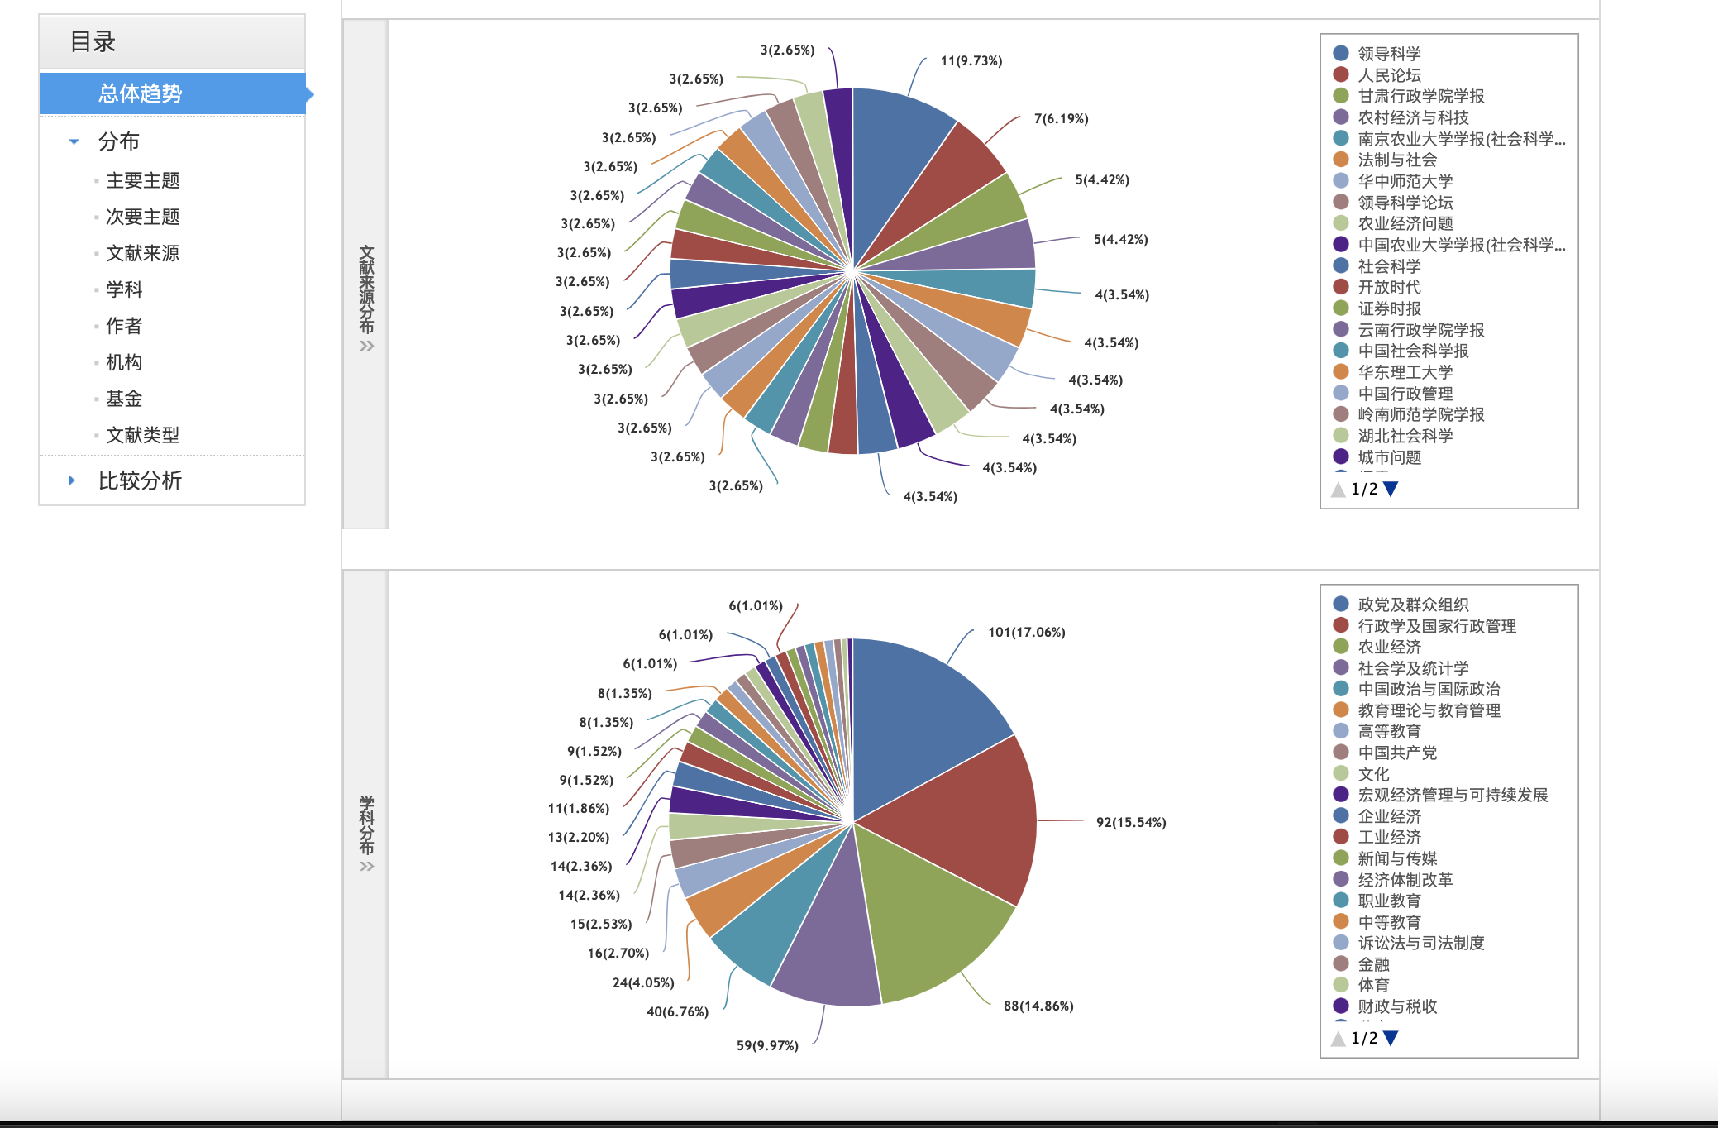
文 献 筛 选 ｜ 可 视 化 分 析
根据文献来源分布扇形图，了解以检索词为主题的文献主要来源，可帮助筛选出领域相关性高，具有权威性的刊物。
从学科分布了解交叉学科，启发新的研究思路

Slide 43
文 献 筛 选 ｜ 计量可视化分析

Slide 44
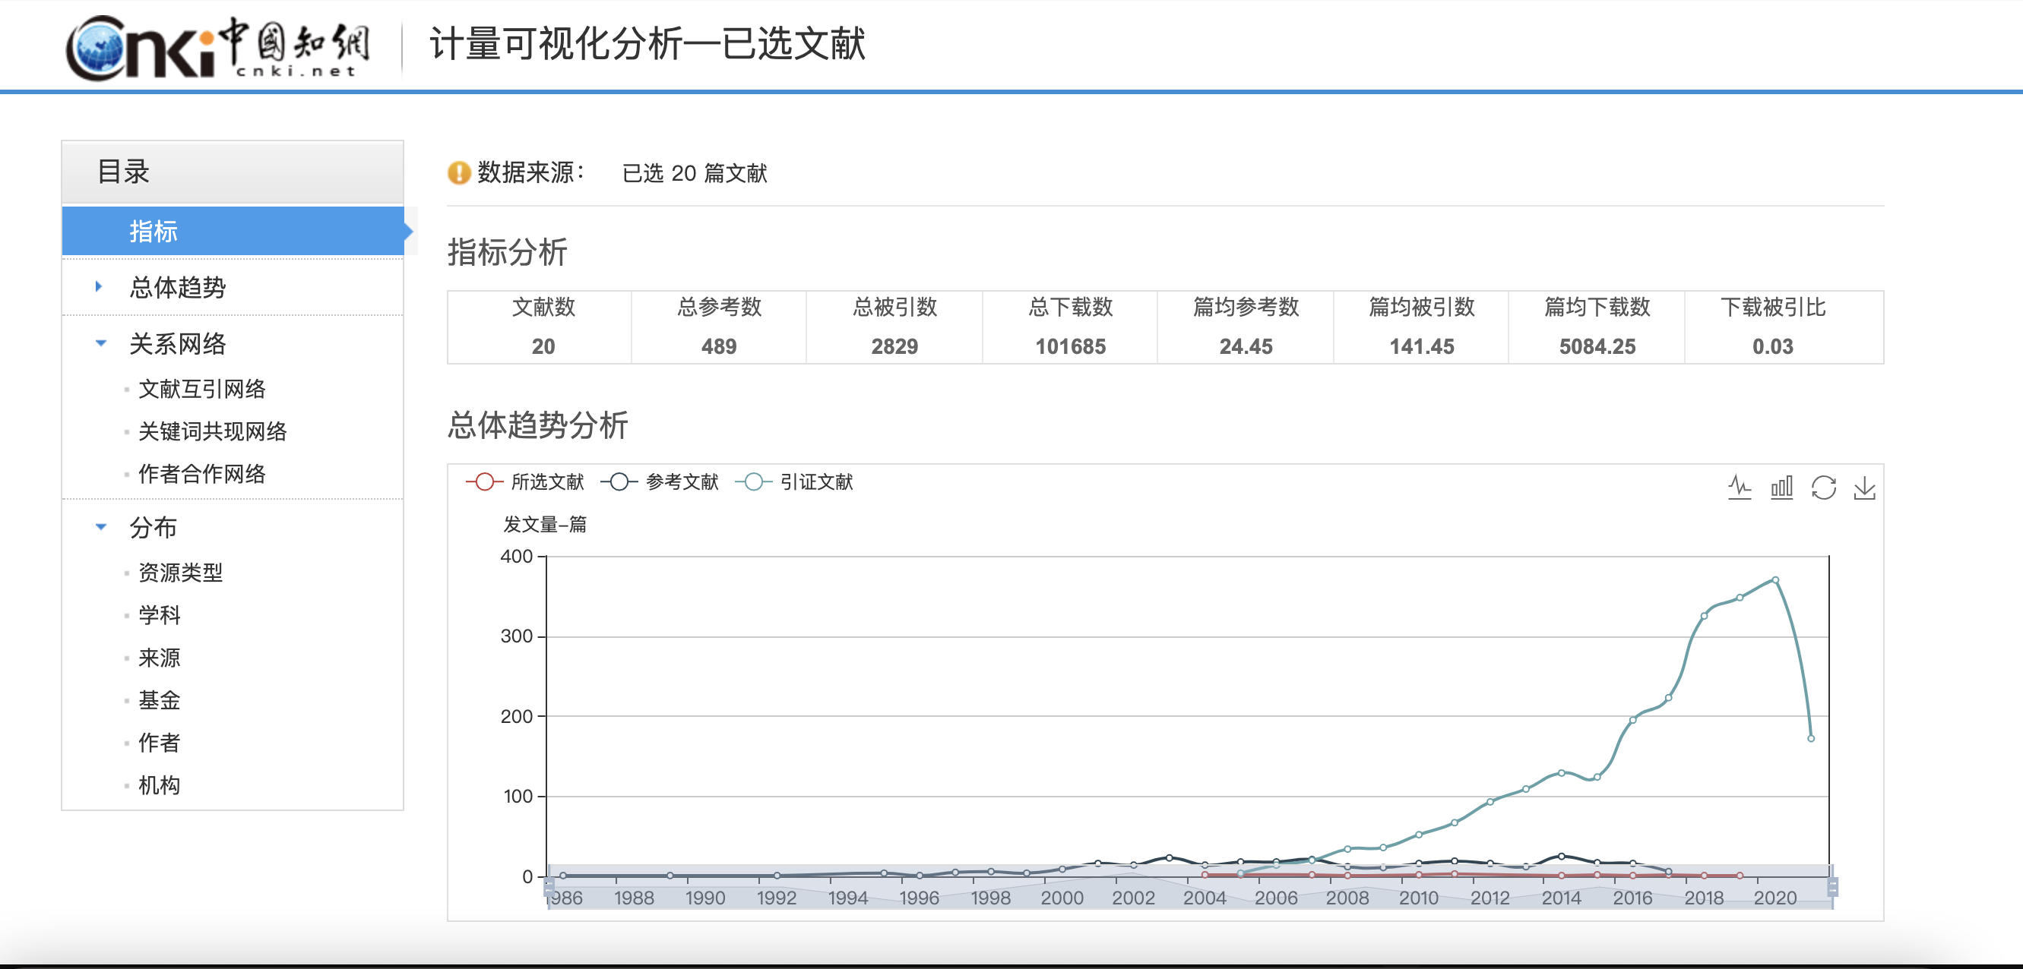
文 献 筛 选 ｜ 计量可视化分析

Slide 45
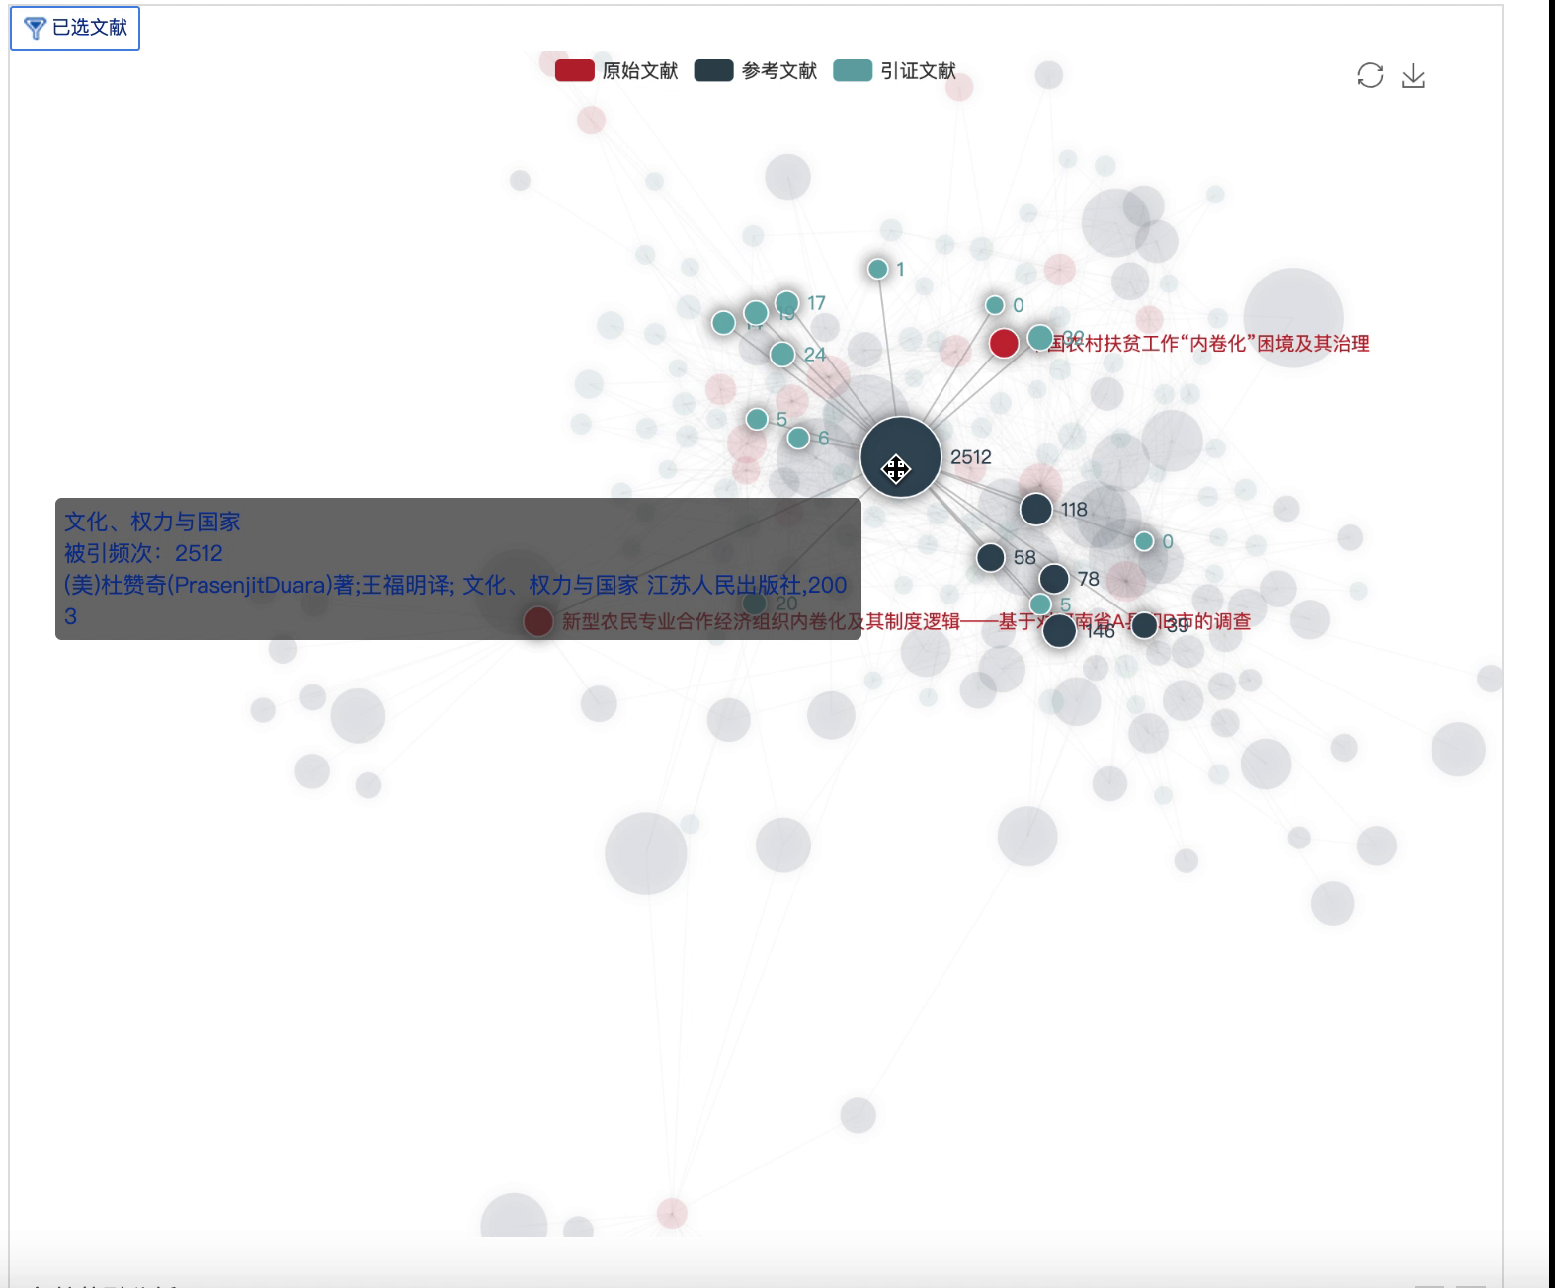
文 献 筛 选 ｜ 计量可视化分析

Slide 46
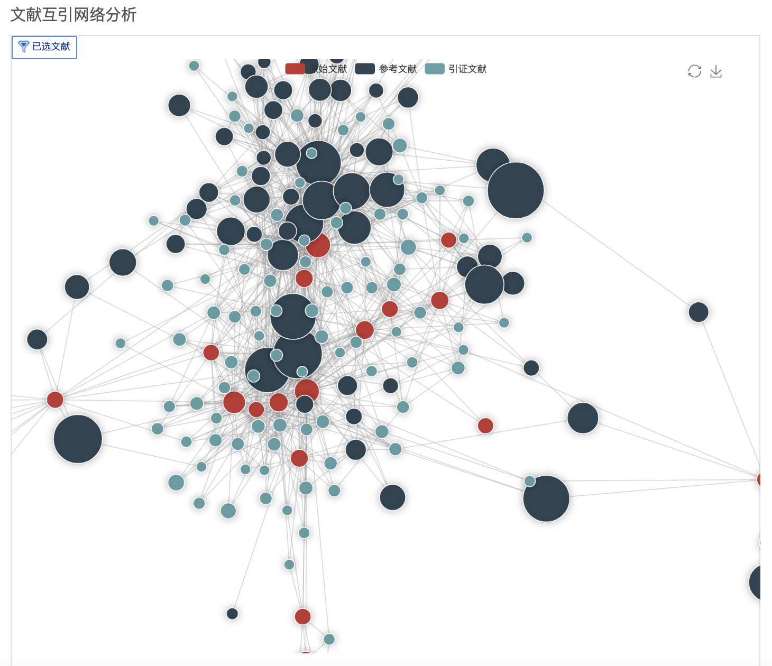
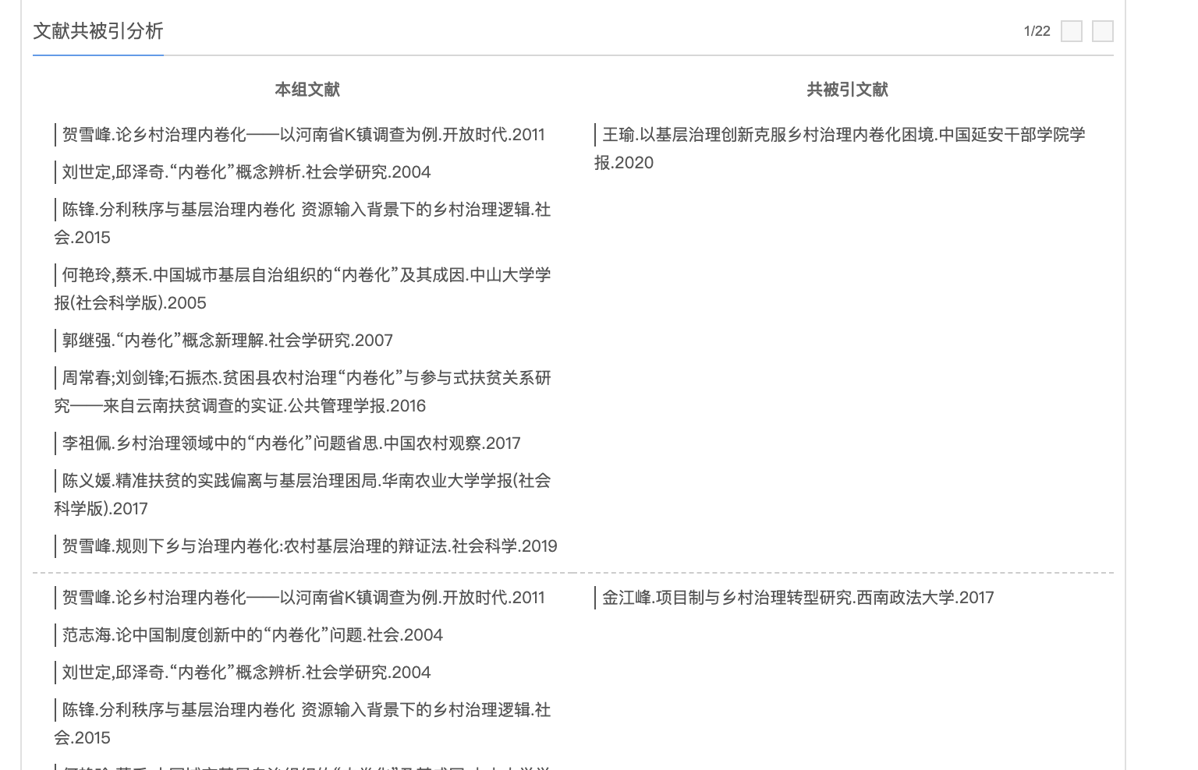
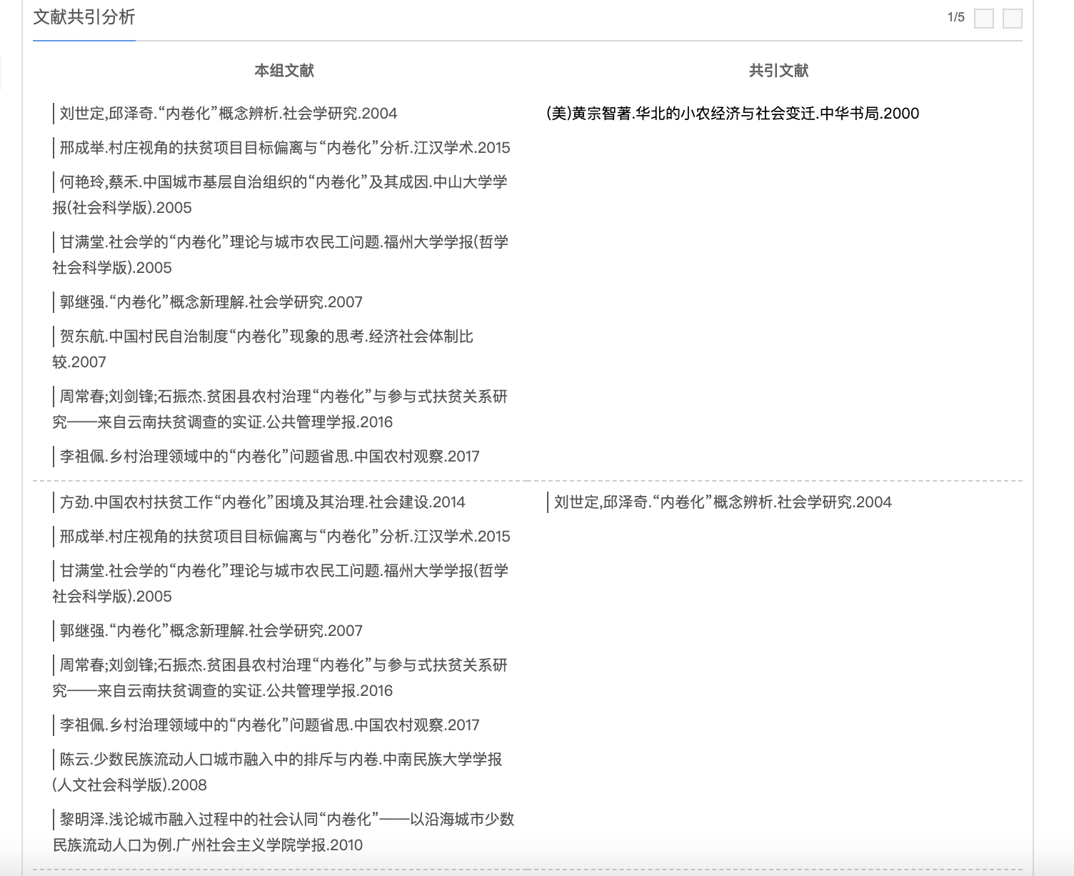
文 献 筛 选 ｜ 计量可视化分析

Slide 47
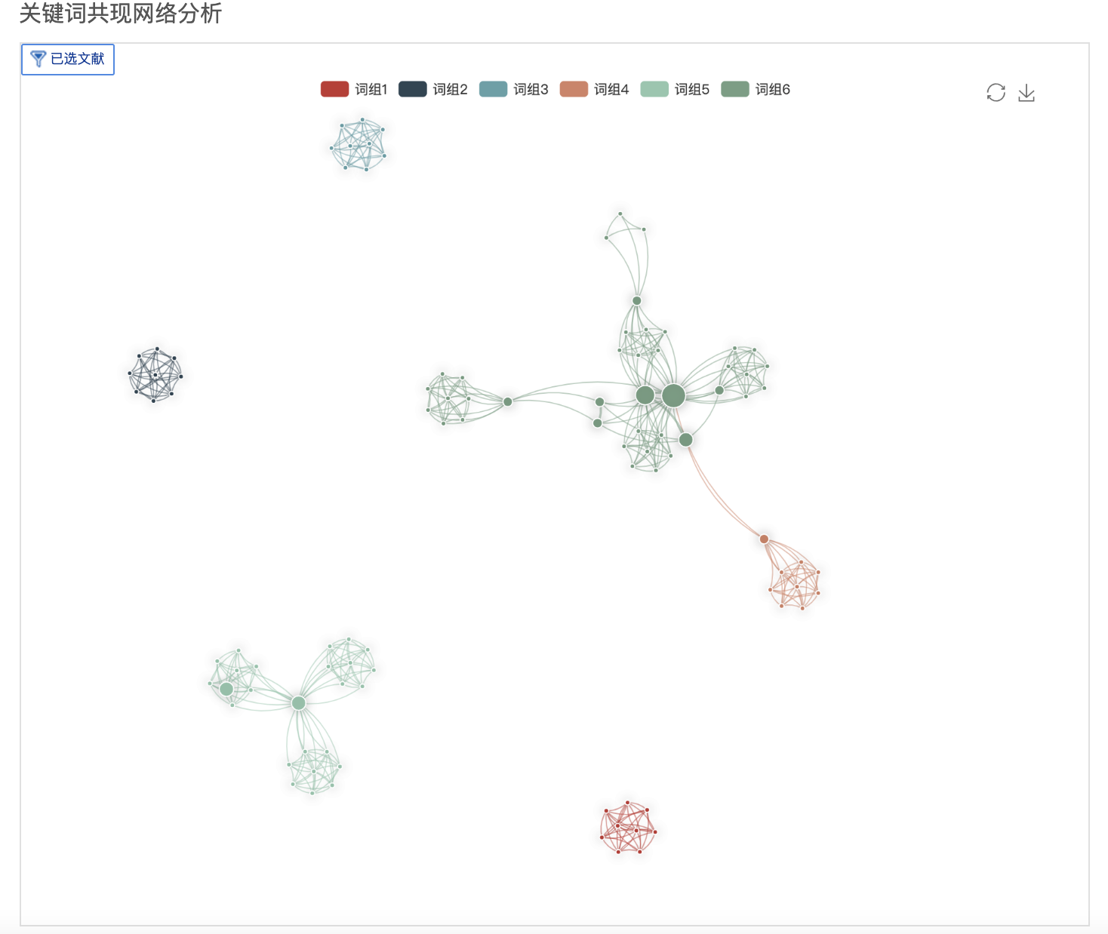
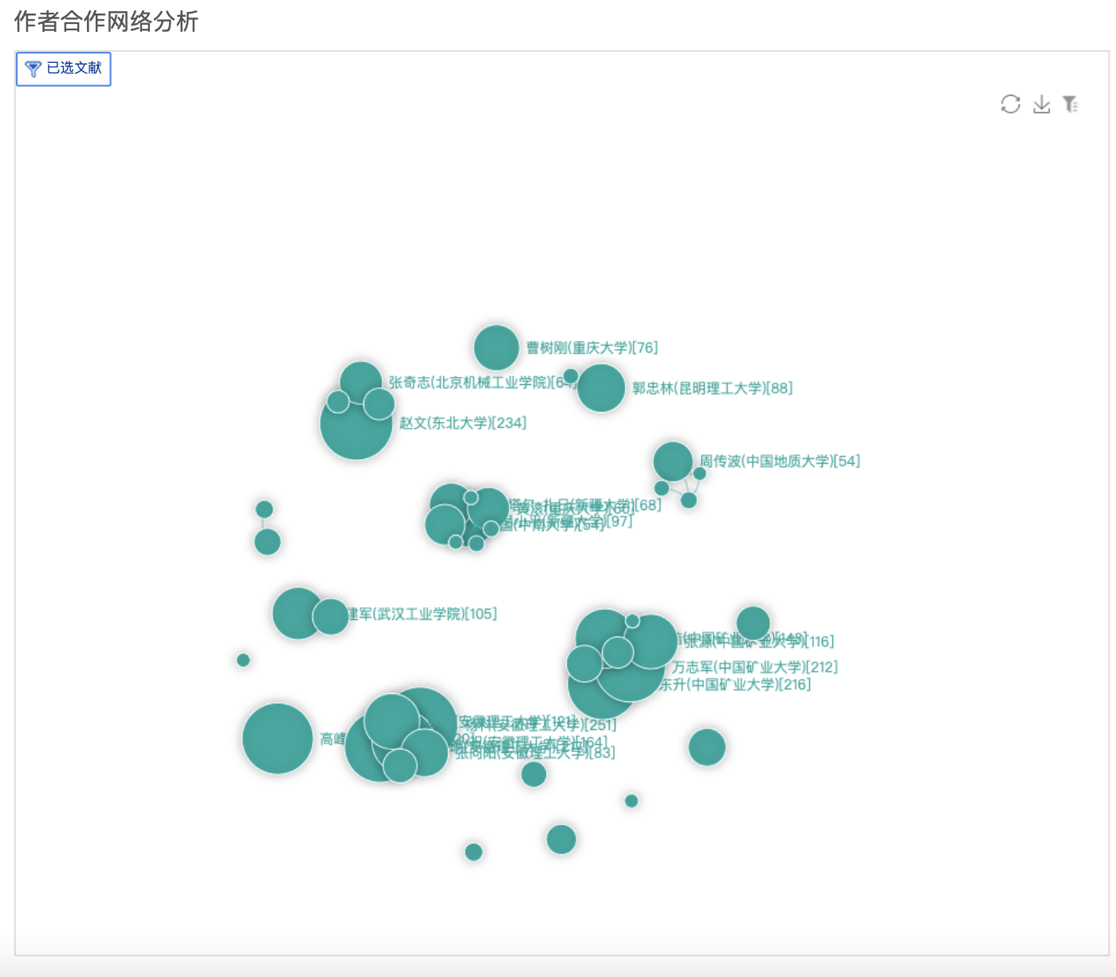
文 献 筛 选 ｜ 计量可视化分析
通过论文作者的合作关系建立的网络。可以通过对共同作者网络分析，检索相关领域的重要研究人员及其机构，有利于科研人员追踪当前学术的主要研究进展。
统计一组文献的主题词两两之间在同一篇文献出现的频率,便可形成这样的关键词共现网络，帮助我们了解不同关键词间的并存关系，共现频率。

Slide 48
从检索挖掘 筛选该学科领域的经典及前沿文献
查询研究热点、寻找研究空白，确定研究方向
课题分析
检索结果
条件筛选
可视化分析
从多维度分析已选的文献或者全部文献,帮助我们深入了解检索结果文献之间的互引关系
根据主题、文献来源、学科分类、作者、基金、下载量和引用量等进行有条件的筛选，缩小检索范围
查询研究热点、寻找研究空白，确定研究方向
进行课题分析
所需文献资料

Slide 49
有奖竞答第二轮
（多选题）在进行文献可视化分析时，能够获取到的关于文献的信息包括：
A. 总体趋势
B. 机构
C. 作者
D. 来源

Slide 50
如何快速获取科研资料
03
Part One
学科资源包、期刊订阅、引文网络文献拓展

Slide 51
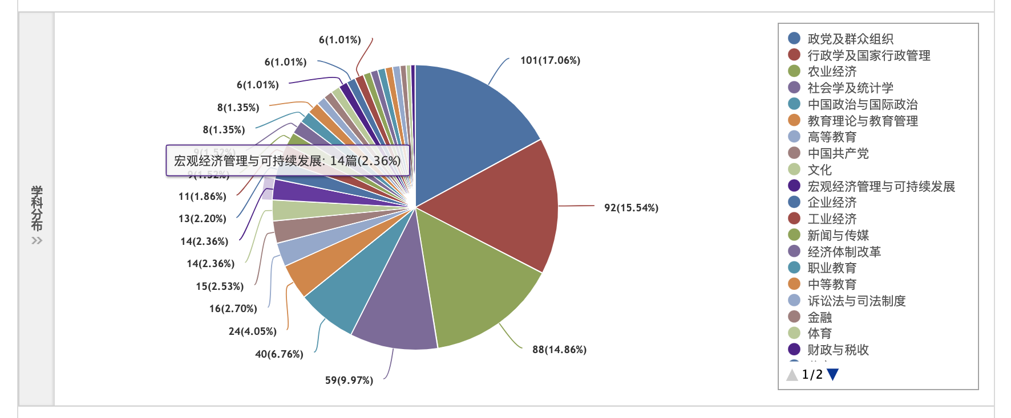
快速获取资料｜学科资源包
如何快速入门交叉学科？

Slide 52

快速获取资料｜学科资源包
学习交叉学科的新工具：
学科资源包是由中国知网学科编委会的专家梳理出各学科的知识体系，对其中的重要主题进行内容资源的组织、汇编，并撰写导读，最终形成一批学科重要主题资源包。

Slide 53
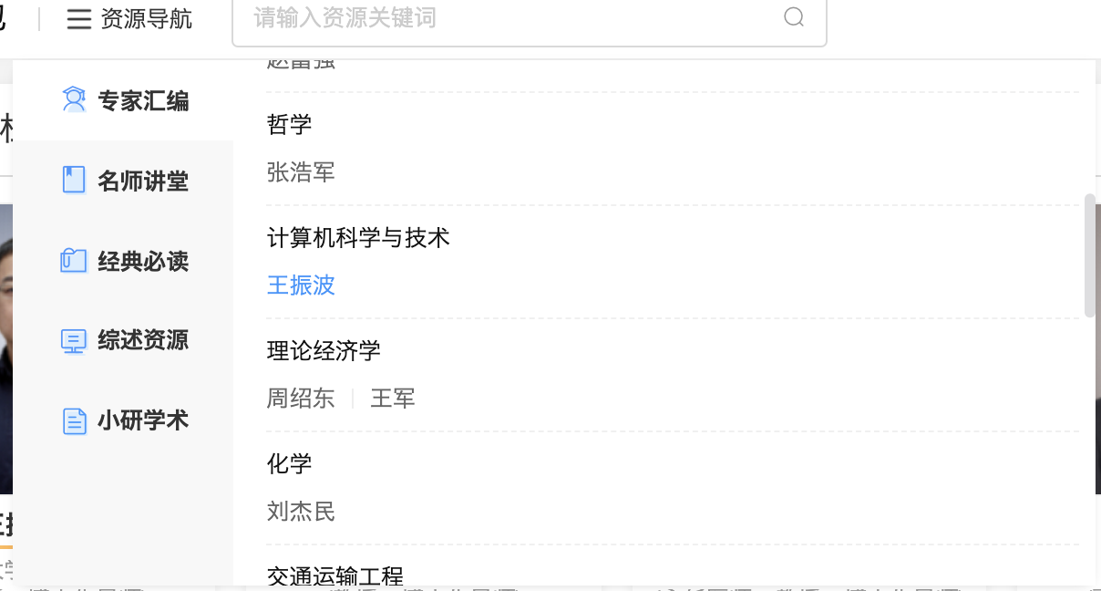
快速获取资料｜学科资源包
根据学科导航，找到目标领域的学科资源包。

Slide 54
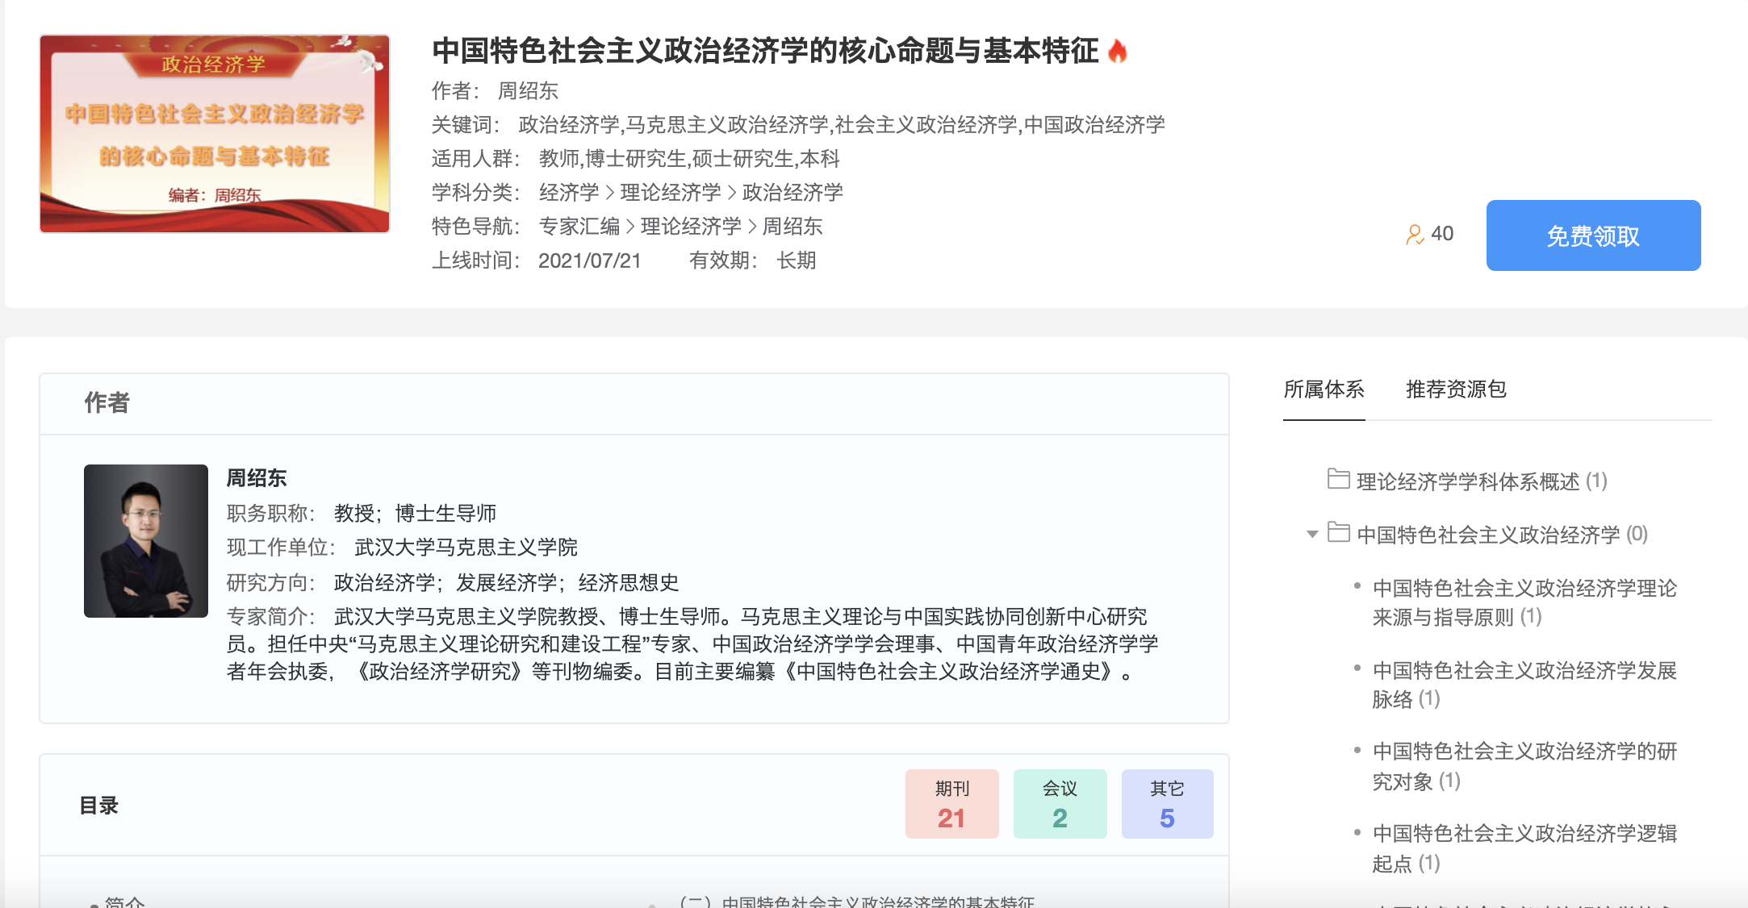


快速获取资料｜学科资源包
领取资源包后就可以进入学习。资源包里包含学科简介，导读和学科经典必读文献。

Slide 55
快速获取资料｜学科资源包
1. 快速了解学科架构、相关背景、基础研究方法和前沿研究等。
2.由该学科领域专家学者汇编文献资料，省去自行检索和筛选的不便和耗时。

Slide 56
快速获取资料｜期 刊 订 阅
如何追踪最新前沿期刊？

Slide 57




快速获取资料｜期 刊 订 阅

Slide 58







快速获取资料｜引文网络
了解演变、发展过程，站在前人研究积淀的基础上梳理知识。
了解并掌握新近的研究动态，站在学术的前沿考量问题。
了解领域内核心术语，掌握领域内最基本、最核心信息。

Slide 59
有奖竞答第三轮
（多选题）根据引文网络，我们挖掘到节点文献的
A. 二级参考文献与参考文献
B. 二级引证文献与引证文献
C. 同被引文献
D. 共引文献

Slide 60
回顾｜REVIEW
01
如何检索文献
昨夜西风凋碧树,独上高楼,望尽天涯路
02
如何筛选与分析文献
衣带渐宽终不悔,为伊消得人憔悴
03
如何快速获取科研资料
众里寻他千百度，蓦然回首，那人却在灯火阑珊处

Slide 61
谢谢聆听
高梓婷 邮箱：gzt14362@cnki.net

